Slide 1



2021 学年度 第1学期
留学生新生说明会
2021.02.22.
国际交流处
To first leaders equipped with human dignity, integrative thinking ability
field-execution power and global competency
Notes:
* 안녕하세요 반갑습니다 오늘 2020학년도 2학기 외국인 오리엔테이션 진행을 맡은 국제교류팀 김예림 입니다.
* 우선 지금 이자리에 계신 국제학생들, 환영합니다.
* 오늘 오티는 오전, 오후 나눠서 진행될 예정인데요,
* 오리엔테이션을 시작하기전에 김정권 대외국제처장님 환영 인사말이 있겠습니다.
* 큰 박수 부탁드릴게요.

Slide 2
目录
I. 光云大学介绍
II. 学期安排
III.如何使用官网及 KLAS 系统
IV. 选课/线上授课介绍
V. 登陆与奖学金制度
VI. 留学生保险介绍
VII.出入境与滞留资格相关事项
VIII. 留学生特别项目介绍
Notes:
오전 오리엔테이션은 여기와 같은 순서로 진행을 하겠습니다.

Slide 3
页码 | 内容 | 视频 | 链接* | 说明 | 照片
4 | 光云大学介绍 | ㅇ | ㅇ
5 | 校园概览 |  | ㅇ |  | ㅇ
6 | 教育理念与校训 |  |  | ㅇ
7 | 国际交流处介绍 |  | ㅇ | ㅇ | ㅇ
9 | 2021-1学期安排 |  | ㅇ | ㅇ
10~15 | 讲义与学士制度 |  | ㅇ | ㅇ
16~22 | 外国人教育课程介绍 |  | ㅇ | ㅇ
24~31 | 官网使用说明 |  |  | ㅇ | ㅇ
32~50 | KLAS 使用说明 |  |  | ㅇ
52~60 | 选课指导与说明 | ㅇ | ㅇ | ㅇ | ㅇ
61~64 | 网课学习指导与说明 |  | ㅇ | ㅇ | ㅇ
66~69 | 学费缴纳说明 |  | ㅇ | ㅇ | ㅇ
70~71 | 学籍制度说明 |  |  | ㅇ
73~76 | 奖学金制度 |  | ㅇ | ㅇ
77~78 | 留学生保险 | ㅇ | ㅇ | ㅇ | ㅇ
80 | 外国人登陆 |  | ㅇ | ㅇ | ㅇ
81 | 滞留资格的变更与延长 |  | ㅇ | ㅇ
82 | 时间制就业 |  | ㅇ | ㅇ
83~85 | 关于滞留资格 |  |  | ㅇ | ㅇ
87~95 | 留学生特别项目 | ㅇ | ㅇ | ㅇ | ㅇ
*可在最后一页确认链接

Slide 4
Ⅰ. 光云大学介绍
To first leaders equipped with human dignity, integrative thinking ability
field-execution power and global competency

Slide 5
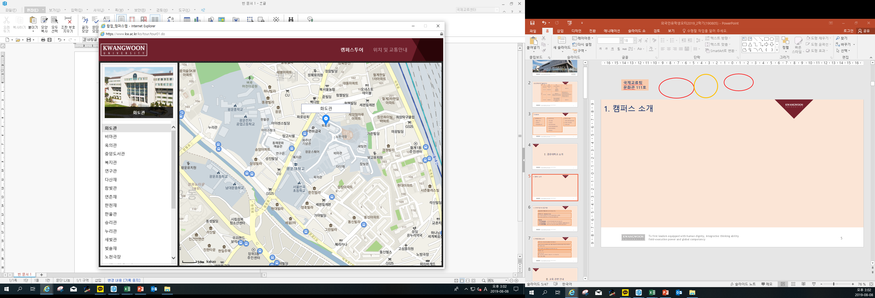
1. 校园介绍
<校园地图>https://www.kw.ac.kr/ko/tour/tour01.jsp
click
国际交流处
文化馆111室（문화관 111호）
To first leaders equipped with human dignity, integrative thinking ability
field-execution power and global competency
Notes:
첫번째로 광운대학교 캠퍼스를 소개해드리겠습니다.
그리고 노란색으로 표시된 건물이 동해문화예술관이고 이곳 111호로 오시면 저희에게 도움을 받을 수 있습니다.
첨부된 링크를 클릭하시면 자세한 캠퍼스 위치와 건물을 알수 있습니다.

Slide 6
2. 教育理念与校训
曹光云（조광운）博士在1934年创办了光云大学
1934年 曹光云博士创办了朝鲜无线讲习所
教育理念 : 追求真理的光辉(Veritas et Lux)
真理: 探究知识与真理，建立基于真理的人类特点
光辉:将真理传播于世，为国家与人类社会做出贡献
校训
근면성실(勤勉诚实) : 勤勉将会为所有的人间事铺平道路
검소절약(俭素节约) : 节约是报答对自然和国家的恩赐
탐구실천(探究实践) : 찾아서 하는 일은 같은 일이라도 즐거운 일이 됩니다.
To first leaders equipped with human dignity, integrative thinking ability
field-execution power and global competency
Notes:
다음으로 광운대학교에 대해 간단히 소개를 하겠습니다.
우리 광운대학교는 1934년에 조선무선강습소로 시작하였고
개교 80주년을 기념하면서 지은 건물이 바로 여러분이 계신 80주년 기념관입니다.
교육이념은 참, 빛 이고 설립자훈은 근면성실, 검소절약, 탐구실천입니다.
이제 여러분들도 광운가족이 되었으니 기억해두시면 좋을 것 같습니다.

Slide 7
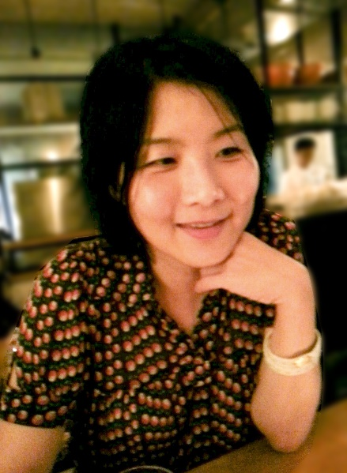
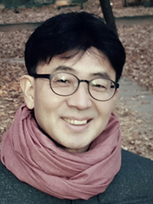
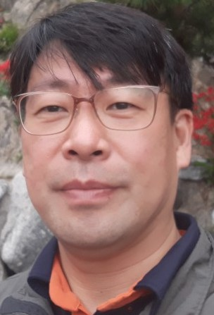
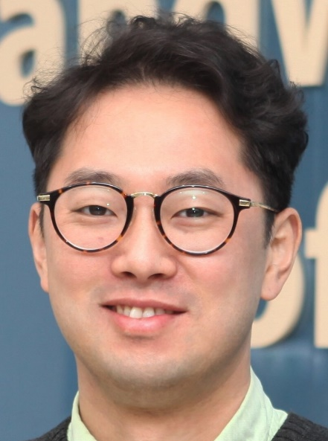
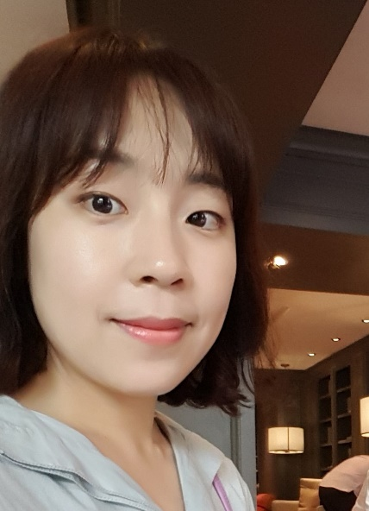
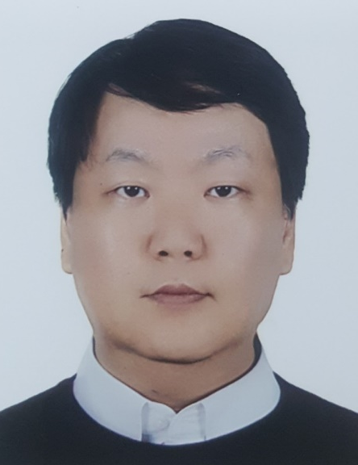
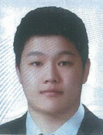
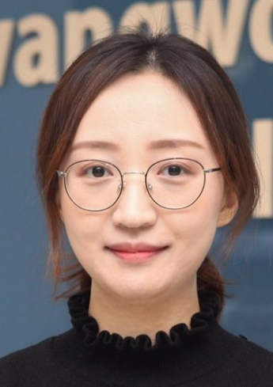
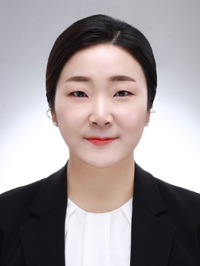


3. 国际交流处介绍
文化馆（문화관) 111室，工作日上午 9点~5点 30分(午休：12点~1点) 直接访问, 电话, 邮箱 Tel: 02-940-5014 支持韩语、中文、越南语、英语等多国语言
click
김예란 (처장)
고병엽 (팀장)
권인철 (차장)
신문철 (과장)
한선애 (계장)
이윤상 (직원)
조영록 (직원)
김영 (직원)
중국어 가능
제희진 (직원)
중국어 가능
신정석 (직원)
베트남어 가능
김예림 (직원)
영어 가능
Notes:
다음으로 국제교류팀을 소개해 드리겠습니다.
저희 팀은 외국인 입시, 학부생 및 교환학생 지원 전담부서입니다.
외국인 학부생 및 교환학생 상담, 문화교류 및 교육프로그램 등
다양한 외국인학생 지원제도를 운영하고있습니다.
저희 부서에는 영어, 중국어, 베트남어, 카자흐스탄어를 하는 직원과 학생도우미가 있어서
학생들이 부담갖지 않고 도움을 요청할 수 있습니다.
위치는 아까 지도에 보신대로 문화관 111호이고,
방문가능시간은 월~금요일 오전 9시부터 5시 30분까지입니다.
직접 방문을 해도 좋고 전화나 이메일로 상담도 가능합니다.

Slide 8
Ⅱ. 学期安排
To first leaders equipped with human dignity, integrative thinking ability
field-execution power and global competency
Notes:
클릭해서 링크로 영상 보여주기

Slide 9
1. 2021-1校历
https://www.kw.ac.kr/ko/life/bachelor_calendar.jsp
年 | 月 | 日（星期） | 日程安排
2021年 | 2月 | 02.22(星期一) | 外国人新生（插班生）迎新会
 |  | 02.23(星期二) | 新生选课
 | 3月 | 03.02(星期二) | 2021学年度第一学期开课
 | 4月 | 04.20(星期二) ~ 04.26(星期一) | 第一学期期中考试
 |  | 04.20(星期二) ~ 05.03(星期一) | 第一学期期中讲义评价
 | 5月 | 05.20(星期四) | 建校纪念日
 |  | 05.26(星期三) ~ 05.28(星期五) | 暑期课程申请
 | 6月 | 06.01(星期二) ~ 06.14(星期一) | 第一学期讲义评价/奖学金申请
 |  | 06.08(星期二) ~06.21(星期一) | 第一学期期末考试/补讲周
 |  | 06.22(星期二) ~ 07.15(星期四) | 暑期课程
 | 8月 | 08.09(星期一) ~ 08.31(星期二) | 第二学期复学申请
 |  | 08.16(星期一) ~ 08.20(星期五) | 第二学期选课
 |  | 08.18(星期三) ~ 08.31(星期二) | 第二学期登陆
 | 9月 | 09.01(星期三) | 2021学年度第二学期开课
To first leaders equipped with human dignity, integrative thinking ability
field-execution power and global competency
Notes:
이번 2학기 학사 일정은 이 표와 같습니다.
개강은 다다음주 월요일입니다.
그리고 두번의 강의평가가 있는데 이 강의평가를 해야 성적이 나올때 바로 확인 할 수가 있습니다.
강의평가를 안하면 교수님이 성적입력을 전부 완료한 다음에나 성적 확인이 가능합니다.
성적 이의 제기를 못한다는 뜻입니다.

Slide 10
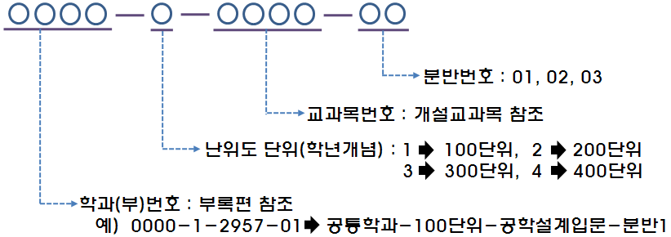
2. 课程与学士制度
课程制度详解
课程类别 | 课程细分 | 备注
教养课程 | 教养必修 | 必修教养课(外国人无要求)
 | 教养选修 | 选修教养课
专业课程 | 专业必修 | 专业必修课
 | 专业选修 | 专业选修课
一般选修课程 | 一般选修 | 在其他专业所开设的专业课
双专业课程 | 双专业必修 | 双专业的必修课
 | 双专业选修 | 双专业的选修课
30分（无具体要求）
2) 课程编号的组成
* 一个学期仅可在同一类别，具有同种难度课程中选择一门
To first leaders equipped with human dignity, integrative thinking ability
field-execution power and global competency
Notes:
다음으로 교과목에 대해 안내를 드리겠습니다.
학생들이 수강하는 과목은 크게 교양과목, 전공과목, 일반선택과목으로 나눌 수 있습니다.
또한, 필수로 들어야하는 과목은 필수과목, 선택해서 듣는 과목은 선택과목이라고 합니다.
외국인 학생은 한국 학생과 달리 교양필수과목이 없으니 교필과목은 신경쓰지 않아도 됩니다.
전공과목중에는 의무적으로 들어야하는 전공필수과목과,
선택해서 듣는 전공선택과목이 있으니 수강신청할때 확인해서 신청해야합니다.
두번째로 학정번호구성을 보시겠는데요.
여기서 중요한 부분은 다섯번째 숫자인 난이도 단위입니다.
난이도는 1에서 4까지 있는데, 1은 가장 난이도가 낮고 4는 가장 난이도가 높은 과목입니다.
1학년들은 되도록 난이도가 1인 과목을 듣는것이 성적받기에 좋습니다.

Slide 11
2. 课程与学士制度
院系 |  | 教养 | 专业 | 毕业所需学分
电子工程、理工系 |  | 30 | 60 | 133
建筑系(5年) |  |  | 120 | 163
自然科学学院 | 数学系 |  | 54 | 133
 | 电子生物物理系,化学系,生活体育学系 |  | 60 | 133
 | 信息内容学系(网络安全学系) |  | 45 | 120
人文社会科学学院 | 国语国文系 |  | 51 | 130
 | 英语英文系 |  | 45 | 130
 | 产业心理系 |  | 51 | 130
 | 媒体影像系 |  | 45 | 130
 | 东北亚产业学部 |  | 66 | 130
政法学院 | 行政学系 |  | 45 | 130
 | 法学系 |  | 45 | 130
 | 资产管理系(不动产法务系) |  | 45 | 120
 | 国际学部 |  | 45 | 130
经营学院 | 经营学部 |  | 45 | 130
 | 国际通商学部 |  | 57 | 130
3) 毕业学分
课程类别 | 课程细分 | 备注
教养课程 | 教养必修 | 必修教养课（外国人无要求）
 | 教养选修 | 选修教养课
专业课程 | 专业必修 | 专业必修课
 | 专业选修 | 专业选修课
一般选修课 | 一般选修 | 在其他专业开设的专业课
双专业课程 | 双专业必修 | 双专业的必修课
 | 双专业选修 | 双专业的选修课
30
法学部 (教养)30+(专业)45=75 (毕业所需学分)130-(教养+专业)75=(剩余学分)55
*剩余55学分课通过选择教养或专业课程进行补充
To first leaders equipped with human dignity, integrative thinking ability
field-execution power and global competency
Notes:
다음은 졸업학점입니다.
8학기간 130학점정도를 이수하면되니
매학기마다 16학점정도만 이수를 한다면 제때 졸업이 가능합니다.

Slide 12
2. 课程与学士制度
4) 插班生需要学习的课程与所需学分
院系概况https://www.kw.ac.kr/ko/univ/glance.jsp
位置 https://www.kw.ac.kr/ko/tour/tour01.jsp
在进行选课时，需要与学部或院系进行交流后，对之前所在学校的学分进行认证，并确认需要学习的课程
可以选择学习与在之前学校学习过的同一个课程（不会被认定为是重复学习）
须学习相应年级的必修课程以及插班生指定的课程（为完成相应课程时，将无法毕业）
: 2年级需要学习2、3、4年级的必修课程，3年级需要学习3、4年级的必修课程。
插班生学习要求: 3年级插班生(在校学习4个学期以上), 2年级插班生(在校学习6个学期以上)
To first leaders equipped with human dignity, integrative thinking ability
field-execution power and global competency
Notes:
다음은 2,3학년 편입생이 이수해야 할 교과목 및 학점입니다.
우선 학과장면담을 필수적으로 한 뒤, 전적교에서 취득한 학점인증을 받고,
어떤 과목을 추가로 이수해야하는지 확인을 해야합니다.
첫학기의 경우 수강신청할때 전적교에서 취득한 학점이 얼마나 인정받을수 있는지 알수가 없어서
우선 수강신청을 하고 다음학기부터는 수강신청전에 이수필요학점이 몇점인지 먼저 체크해야합니다.
그리고 전적교에서 이수한 과목과 동일한 과목을 다시 들을 수가 있습니다.
이름이 같은 과목이라도 배우는 내용까지 똑같을수가 없기때문에 중복이수로 보지 않습니다.
또한 해당학년 전공필수과목과 별도 편입생 지정과목은 반드시 이수해야합니다.
예를 들어 2학년 편입생은 2,3,4학년 필수과목을 다 들어야하고,
3학년 편입생은 3,4학년 필수과목을 모두 이수해야 졸업할 수 있습니다.
또 가을학기 입학하는 학생은 봄학기에 개설되는 필수과목도 다 들어야합니다.
마지막으로 3학년 편입생은 4학기 이상 등록을 해야하고
2학년 편입생은 6학기이상 등록해야 졸업이 가능합니다.

Slide 13
2. 课程与学士制度
5) 专业种类 : 深化, 辅修, 双专业, 跨学科专业
(1) 申请时间 : 每年 4月, 10月中旬
(2) 专业种类
[学士] 2021学年度第1学期多专业项目申请
https://www.kw.ac.kr/ko/life/notice.jsp?BoardMode=view&DUID=33497
类别 | 内容 | 备注
深化专业 | 获得专业学分45分以上后，追加学习25分的专业课的情况(共70个学分以上) | 电子工程或理工科目前还未支持
双专业 | 学习本专业课的同时，学习其他专业的专业课的情况，当双专业学分达到（45~60学分以上）时，被认定为双专业
辅修专业 | 在学习本专业课时，学习其他专业课共计21学分以上的情况
(3) 注意事项 : 中途放弃时，将被认定为一般选修课程
To first leaders equipped with human dignity, integrative thinking ability
field-execution power and global competency
Notes:
광운대학교에는 심화전공, 복수전공 그리고 부전공같은 다전공제도가 있습니다.
이것은 학생이 입학할때 신청한 전공말고 다른전공을 더 공부 할수 있는 제도입니다.
심화전공은 자기의 전공과목을 45학점이상 들은후
똑같은 전공과목을 25학점이상 더 이수하는것을 말합니다.
복수전공은 자기의 전공을 들으면서 다른 전공을 45~60학점이상 들어
졸업할 때 두개의 전공을 가지고 졸업하는것을 말합니다.
그리고 부전공은 자기의 전공을 들으면서
다른 전공을 21학점이상 들어 부전공으로 인정받는 것을 말합니다.
만약 이런 심화, 복수, 부전공을 신청하고 정해진 학점을 다 못채우면
들은 과목은 없어지는 것이아니라 모두 일반선택학점으로 인정받을수 있습니다

Slide 14
2. 课程与学士制度
6) 上课时间
(1) 学分(Credit hour)
- 每周一小时 * 15周 = 1学分 / 1节课=3学分 3小时制
(2) 上课时间 : 1课时 75分钟
课时 | 时间
1课时 | 09:00 ~ 10:15
2课时 | 10:30 ~ 11:45
3课时 | 12:00 ~ 13:15
4课时 | 13:30 ~ 14:45
5课时 | 15:00 ~ 16:15
6课时 | 16:30 ~ 17:45
6课时延长 | 16:30 ~ 19:15 (3小时课程)
To first leaders equipped with human dignity, integrative thinking ability
field-execution power and global competency
Notes:
다음으로 수업제도에 대해 말씀드리겠습니다.
학점은 주당 1시간을 기준으로 하고,
대부분의 과목은 3학점이고 주당 3시간씩 수업을 합니다.
그리고 개강부터 기말고사전까지 16주간 수업을 합니다.
한교시는 75분이고 1교시부터 6교시까지 시간은 이렇게 됩니다.
1교시와 2교시는 오전수업이고 3교시부터는 오후 수업입니다.

Slide 15
2. 课程与学士制度
7) 成绩评价标准
等级 | 获得分数 | 绩点
A+ | 95 - 100 | 4.5
A0 | 90 - 94 | 4.0
B+ | 85 - 89 | 3.5
B0 | 80 - 84 | 3.0
C+ | 75 - 79 | 2.5
C0 | 70 - 74 | 2.0
D+ | 65 - 69 | 1.5
D0 | 60 - 64 | 1.0
F | 60 미만 | 0
P / NP | 合格/不合格 | -
수업제도 안내
* 请务必记住提交课题
* 毕业时需要提交TOPIK4级证书
* 专业必修课获得F学分时必须重修
* 只有在3/4以上出席时才赋予成绩(1/4以上缺席时F学分)
To first leaders equipped with human dignity, integrative thinking ability
field-execution power and global competency
Notes:
성적은 A플러스부터 F까지 있고
제가 여기 노란색으로 에이플러스부터 씨플러스까지 표시를 해두었는데
씨플러스에 해당하는 평점인 2.5까지가 장학금을 받을수 있는 학점입니다.
평점이 2.5가 안되면 장학금을 못받고,
이건 F학점까지 포함한 성적을 기준으로 하고 있습니다.
전필과목에서 만일 F학점을 받았다면 이 과목은 반드시 재수강을 해야합니다.
또 출석을 ¾이상한경우만 성적을 받을수 있고
’¼이상 결석을 한다면 아무리 시험을 잘봐도 무조건 F학점이니
수업에 빠짐없이 나오는 것이 중요합니다.

Slide 16
3. 外国人专向教育阶段
*TOPIK4级以下的学生需要学习以下课程
1) 韩国语课程现状
方面 | 课程名称
 | 100分为单位 (A阶段-中级) | 200分为单位 (B阶段-高级)
语言沟通能力 | 韩国语语法 (3学分: 3小时) | 韩国语发表与讨论 (3学分: 3小时)
写 | 写作练习 (3学分: 3小时) | 逻辑性写作 (3学分: 3小时)
读 | 韩国语文字阅读 (3学分: 3小时) | -
* 课程对象 : 学部的全体新入学/插班留学生
※ 课程免除对象 :获得TOPIK4级以上的，或在“外国人专向入学考试（韩国语考试）”中获得4级以上成绩的学生无需学习上述韩国语课程。
Notes:
토픽 4급이상이 없는 학생은 모두 한국어 배치시험을 본후
과정 A,B,C중하나를 듣게 됩니다.
여기 학생중 대부분은 이미 한국어시험을 봤을텐데요.
한국어 시험 본 결과는 학교 공지사항에 올라와있으니
자기의 수업시간을 확인하고 그 시간을 피해서 나머지 과목을 수강신청하면 됩니다.

Slide 17
3. 外国人专向教育阶段
2) 课程申请方法
1) 根据外国人专向入学考试（韩国语考试）结果进行分班，并相应地调整课程难度。
2) 上述需要学习的韩国语课程是由国际教育院进行安排选课，个人无法选择相应课程。
3) 关于需要义务学习的韩国语课程选课事项，可通过以下链接进行确认
www.kw.ac.kr/ko/life/notice.jsp?BoardMode=view&DUID=33587
点击上方链接，下载附件，确认个人课程时间，自2月23日（周二）起，可确认个人的课程表
4) 确认个人的韩国语课程、学分以及上课时间后，进行其他课程的选课
※ 韩国语课程学分/上课时间：每节课3学分/3个小时
5)获得TOPIK4级后，如没有继续学习韩国语课程的意愿，请到国际教育院教学组（문화관117室)
To first leaders equipped with human dignity, integrative thinking ability
field-execution power and global competency
Notes:
첫번째로 설명해 드릴 내용은 외국인 신편입생 교육과정입니다.
우리 학생중에 토픽 4급이상이 있으면
한국어 수업을 안듣고 전공이나 교양수업만 들어도 됩니다.
우리 학생중에 새로 4급을 딴 학생이 있으면
국제교류팀 사무실로 와서 성적표를 제출해 주시기 바랍니다.

Slide 18
3. 外国人专向教育阶段
3) 教养课程
建议一二年级的学生选择相应年级的课程
课程 | 课程编号 | 课程名称 | 类型 | 学分 | 时长 | 负责教授 | 2021-1学期 课程类型 | 课程时间 (星期,课时) | 面授时间 (星期,课时)
융합적사고와글쓰기 | 0000-1-3095-01 | 융합적사고와글쓰기 | 교선 | 3 | 3 | 정상원 | 混合 | 월7,8,금5 | 금5
과학과기술 | 0000-1-3669-01 | 기초C프로그래밍 | 교선 | 3 | 3 | 미정(강사) | 混合 | 월3,수4 | 수4
 | 0000-1-3293-04 | 컴퓨터활용 | 교선 | 3 | 3 | 미정(강사) | 混合 | 화1,목2 | 목2
인간과철학 | 0000-2-5663-02 | 인물로본한국사 | 교선 | 3 | 3 | 윤성재 | 全体线上 | 금3
사회와경제 | 0000-1-1797-01 | 한국사회의이해 | 교선 | 3 | 3 | 박수경 | 全体线上 | 수4
 | 0000-1-1797-02 | 한국사회의이해 | 교선 | 3 | 3 | 박수경 | 全体线上 | 수5
글로벌문화와제2외국어 | 0000-1-3593-12 | 초급일본어1 | 교선 | 3 | 3 | 다와라기하루미 | 混合 | 월3,수4 | 수4
예술과체육 | 0000-2-2968-02 | 한국의문화유산 | 교선 | 3 | 3 | 김형근 | 混合 | 월6,수5 | 수5
실용영어 | 0000-1-3671-01 | 기초영문법 | 교선 | 3 | 3 | 이일재 | 混合 | 화4,목3 | 목3
·
2021-1学期外国人课程详情https://www.kw.ac.kr/ko/life/notice.jsp?BoardMode=view&DUID=35178
To first leaders equipped with human dignity, integrative thinking ability
field-execution power and global competency
Notes:
유학생 전용 교양과목은 위와 같이 4과목이 있습니다.
이 과목은 한국어과정 B과정과 C과정 학생들만 들을수 있는 과목이라
A과정을 듣는 학생들은 전용과목을 들을 수 가 없습니다.
이 과목은 수강신청프로그램으로 직접 신청을 할수 없는 과목으로
2월26일에서 27일사이에 여기 링크로 신청을 하면 됩니다.
신청방법은 문자로 안내를 해드리고 홈페이지 공지사항에도 올려 두겠습니다.

Slide 19
3. 外国人课程
3) 教养课
建议一二年级的学生选择相应年级的课程
课程分类 | 课程编号 | 课程名称 | 类型 | 学分 | 时长 | 负责教授 | 2021-1学期 讲义类型 | 讲义时间 (星期,课时) | 面授时间 (星期,课时)
실용영어 | 0000-1-3362-01 | 대학영어 | 교선 | 3 | 3 | 김지희 | 混合 | 화3,목4 | 화3
외국어로서의 한국어 | 0000-1-6021-01 | 한국어표현연습 | 교선 | 3 | 3 | 유혜선 | 混合 | 화7,8,금1 | 금1
 | 0000-1-6021-02 | 한국어표현연습 | 교선 | 3 | 3 | 김도영 | 混合 | 화5,목6 | 화5
 | 0000-1-7132-01 | 시사한국어 | 교선 | 3 | 3 | 정영호 | 混合 | 월7,8,금3 | 금3
기초수학 | 0000-1-3675-01 | 외국인학생을위한기초수학 | 전선 | 3 | 3 | 최종성 | 混合 | 수7,8,금5 | 금5
K-MOOC | 0000-1-3094-02 | 플라즈마와건강그리고생활문화 | 교선 | 3 | 3 | 최은하 | 全体线上 | 목8
 | 0000-1-3672-02 | 현재와과거를잇는한국문화사 | 교선 | 3 | 3 | 김인호 | 全体线上 | -
 | 0000-1-9735-02 | 수학사개론 | 교선 | 3 | 3 | 허민 | 全体线上 | 월7
·
2021-1学期外国人课程详情https://www.kw.ac.kr/ko/life/notice.jsp?BoardMode=view&DUID=35178
To first leaders equipped with human dignity, integrative thinking ability
field-execution power and global competency
Notes:
유학생 전용 교양과목은 위와 같이 4과목이 있습니다.
이 과목은 한국어과정 B과정과 C과정 학생들만 들을수 있는 과목이라
A과정을 듣는 학생들은 전용과목을 들을 수 가 없습니다.
이 과목은 수강신청프로그램으로 직접 신청을 할수 없는 과목으로
2월26일에서 27일사이에 여기 링크로 신청을 하면 됩니다.
신청방법은 문자로 안내를 해드리고 홈페이지 공지사항에도 올려 두겠습니다.

Slide 20
3. 外国人课程
1,2 年级学生推荐选择1,2难度的课程
4) 专业课
专业 | 课程编号 | 课程名 | 类型 | 学分 | 时长 | 负责教授 | 2021-1学期 讲义类型 | 讲义时间 (星期,课时) | 面授时间 (星期,课时) | 备注
电子工程 | 7000-3-3766-01 | 신소재의원리와응용 | 전선 | 3 | 3 | 손희상 | 全体线上 | 화5
理工 | 1000-3-3766-01 | 신소재의원리와응용 | 전선 | 3 | 3 | 손희상 | 全体线上 | 화5 |  | 100%英语,外国人课程
国语国文 | 3040-1-9704-01 | 한국고전문학전공기초 | 전필 | 3 | 3 | 여기현 | 混合 | 화2,목1 | 화2
 | 3040-1-9706-01 | 한국어학의기초 | 전필 | 3 | 3 | 김소영 | 混合 | 월2,수1 | 월2
 | 3040-2-1867-02 | 현대문학사 | 전필 | 3 | 3 | 채상우 | 混合 | 월5,수6 | 수6
 | 3040-2-2786-02 | 국어학의이해 | 전필 | 3 | 3 | 김소영 | 混合 | 월3,수4 | 월3
媒体交流 | 3230-1-3743-01 | 광운대미디어 커뮤니케이션학부의모든것 | 전선 | 3 | 3 | 김현주 | 全体线上 | 월7
 | 3230-1-9603-01 | 미디어커뮤니케이션의이해 | 전필 | 3 | 3 | 김현주 | 混合 | 수7,8,금2 | 금2 | TBL讲义
 | 3230-2-3746-01 | 글로벌디지털트랜스포메이션 | 전선 | 3 | 3 | 정동훈 | 全体线上 | 월5
 | 3230-2-8541-02 | 빅데이터와커뮤니케이션 | 전선 | 3 | 3 | 임소영 | 混合 | 화1 | 화1
·
2021-1学期外国人课程详情https://www.kw.ac.kr/ko/life/notice.jsp?BoardMode=view&DUID=35178
To first leaders equipped with human dignity, integrative thinking ability
field-execution power and global competency
Notes:
유학생 전용 교양과목은 위와 같이 4과목이 있습니다.
이 과목은 한국어과정 B과정과 C과정 학생들만 들을수 있는 과목이라
A과정을 듣는 학생들은 전용과목을 들을 수 가 없습니다.
이 과목은 수강신청프로그램으로 직접 신청을 할수 없는 과목으로
2월26일에서 27일사이에 여기 링크로 신청을 하면 됩니다.
신청방법은 문자로 안내를 해드리고 홈페이지 공지사항에도 올려 두겠습니다.

Slide 21
3. 外国人课程
1,2 年级学生推荐选择1,2难度的课程
4) 专业课
专业 | 课程编号 | 课程名 | 类型 | 学分 | 时长 | 负责教授 | 2021-1学期课程类型 | 讲义时间 (星期,课时) | 面授时间 (星期,课时) | 비고
政法学院 | F000-2-3771-01 | 한국법입문 | 전선 | 3 | 3 | 김진곤 | 全体线上
经营学部 | 5080-1-9751-01 | 비즈니스매니지먼트 | 전선 | 3 | 3 | 박설연 | 混合 | 월2,수1 | 월2
 | 5080-1-9751-02 | 비즈니스매니지먼트 | 전선 | 3 | 3 | 임유신 | 混合 | 월7,8,금1 | 금1
 | 5080-1-9752-01 | 비즈니스오피스 | 전선 | 3 | 3 | 미정(강사) | 全体线上 | 토2,3
 | 5080-2-0092-03 | 경영과학 | 전선 | 3 | 3 | 김지현 | 混合 | 화3,목4 | 화3
 | 5080-2-1277-04 | 재무관리 | 전필 | 3 | 3 | 한재현 | 混合 | 월2,수1 | 월2
 | 5080-2-1277-05 | 재무관리 | 전필 | 3 | 3 | 유전무 | 混合 | 화2,목1 | 화2
 | 5080-2-4900-03 | 생산운영관리 | 전필 | 3 | 3 | 정석재 | 混合 | 월6,수5 | 월6
 | 5080-2-4900-04 | 생산운영관리 | 전필 | 3 | 3 | 심정은 | 全体线上 | 월1,수2
·
2021-1学期外国人课程详情https://www.kw.ac.kr/ko/life/notice.jsp?BoardMode=view&DUID=35178
To first leaders equipped with human dignity, integrative thinking ability
field-execution power and global competency
Notes:
유학생 전용 교양과목은 위와 같이 4과목이 있습니다.
이 과목은 한국어과정 B과정과 C과정 학생들만 들을수 있는 과목이라
A과정을 듣는 학생들은 전용과목을 들을 수 가 없습니다.
이 과목은 수강신청프로그램으로 직접 신청을 할수 없는 과목으로
2월26일에서 27일사이에 여기 링크로 신청을 하면 됩니다.
신청방법은 문자로 안내를 해드리고 홈페이지 공지사항에도 올려 두겠습니다.

Slide 22
3. 外国人课程
1,2 年级学生推荐选择1,2难度的课程
专业 | 课程编号 | 课程名 | 类型 | 学分 | 时长 | 教授 | 2021-1学期讲义类型 | 讲义类型 (星期,课时) | 面授时间 (星期,课时) | 备注
经营学部 | 5080-2-8554-03 | 조직행동 | 전필 | 3 | 3 | 박설연 | 混合 | 월1,수2 | 월1
 | 5080-2-8554-04 | 조직행동 | 전필 | 3 | 3 | 임유신 | 混合 | 화7,8,금2 | 금2
 | 5080-2-8555-03 | MIS개론 | 전필 | 3 | 3 | 서상구 | 全体线上 | 화2
 | 5080-3-0225-03 | 관리회계 | 전선 | 3 | 3 | 이현경 | 混合 | 월5,수6 | 수6
 | 5080-3-3762-01 | 서비스경영관리 | 전선 | 3 | 3 | 변숙은 | 全体线上 | 금5
国际通商 | 5100-1-9707-01 | 국제통상개론 | 전선 | 3 | 3 | 심상렬 | 混合 | 월6,수5 | 월6
 | 5100-1-9926-01 | 생활속의글로벌경제 | 전선 | 3 | 3 | 심상렬 | 全体线上 | 목7,8,9
 | 5100-2-0048-03 | 거시경제학 | 전필 | 3 | 3 | 권태한 | 混合 | 화2,목1 | 화2 | PBL讲义
 | 5100-2-5576-03 | 무역상무 | 전필 | 3 | 3 | 홍의 | 混合 | 화4,목3 | 화4
·
2021-1学期外国人课程详情https://www.kw.ac.kr/ko/life/notice.jsp?BoardMode=view&DUID=35178
To first leaders equipped with human dignity, integrative thinking ability
field-execution power and global competency
Notes:
유학생 전용 교양과목은 위와 같이 4과목이 있습니다.
이 과목은 한국어과정 B과정과 C과정 학생들만 들을수 있는 과목이라
A과정을 듣는 학생들은 전용과목을 들을 수 가 없습니다.
이 과목은 수강신청프로그램으로 직접 신청을 할수 없는 과목으로
2월26일에서 27일사이에 여기 링크로 신청을 하면 됩니다.
신청방법은 문자로 안내를 해드리고 홈페이지 공지사항에도 올려 두겠습니다.

Slide 23
III.如何使用官网及 KLAS 系统
To first leaders equipped with human dignity, integrative thinking ability
field-execution power and global competency

Slide 24

如何使用官网

Slide 25
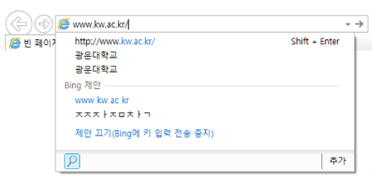
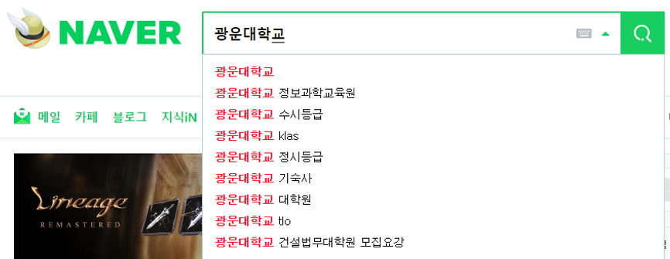
如何使用官网
STEP 1 –在搜索引擎搜索光云大学（광운대학교)或输入网址https://www.kw.ac.kr

Slide 26
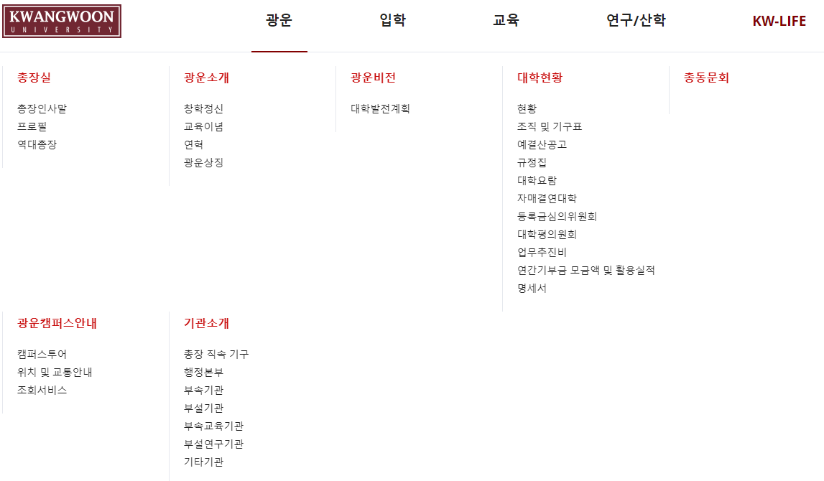
如何使用官网
上方菜单栏
校园介绍
校内部门及机构介绍
校内电话查询

Slide 27
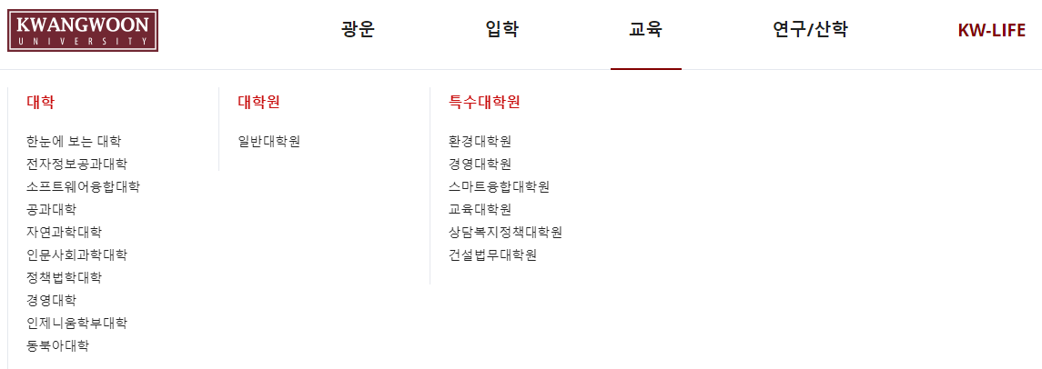
如何使用官网
院系及专业介绍

Slide 28
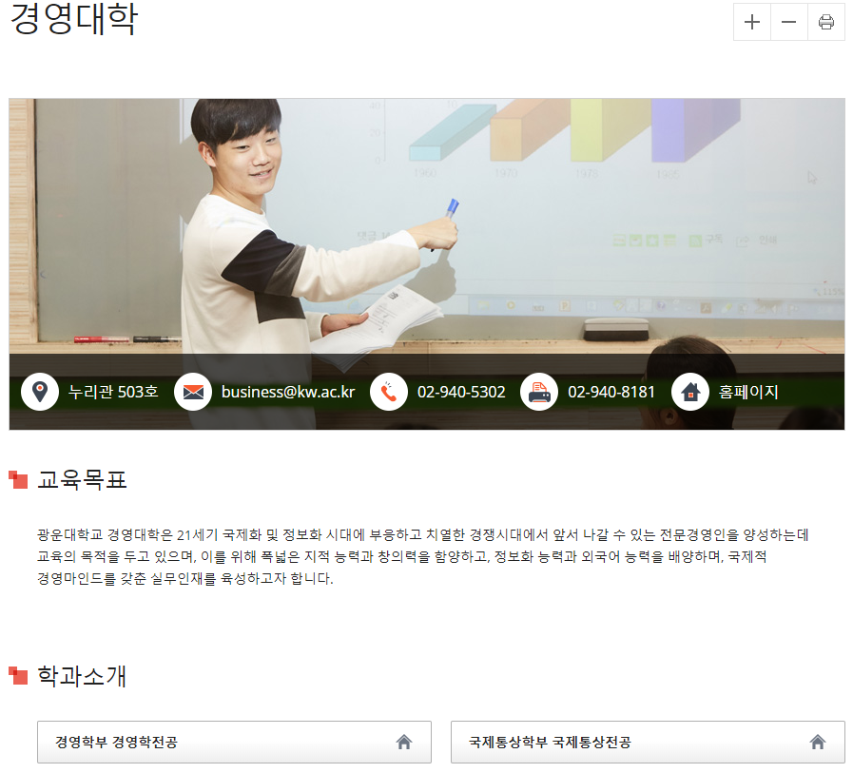
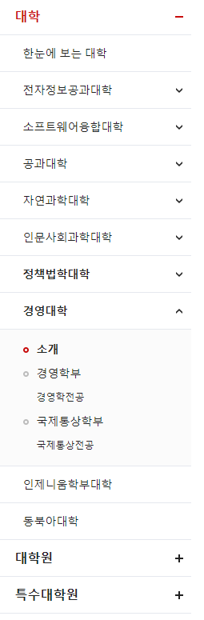
如何使用官网
院系/学部办公室
院系电话
院系主页
院系主页

Slide 29
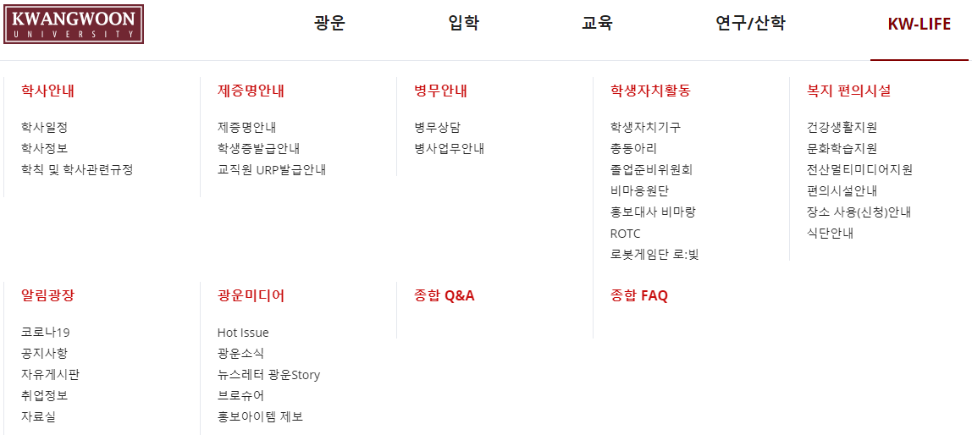
如何使用官网
校历确认
证明书(成绩，在校) 以及学生证
的发放说明
学生自发组织活动说明
(社团等)
校内活动及生活
相关说明
校内便利设施
-保健所
-学生食堂
-场地租赁(绿茵场,篮球场)

Slide 30
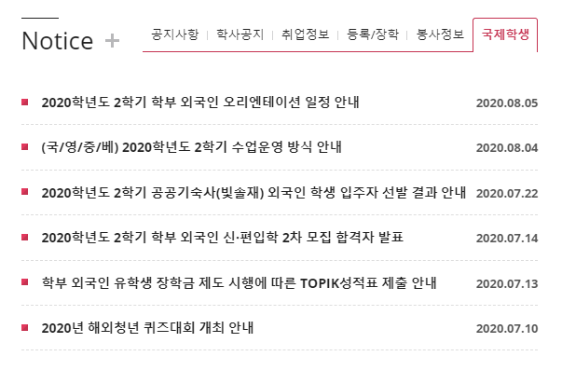
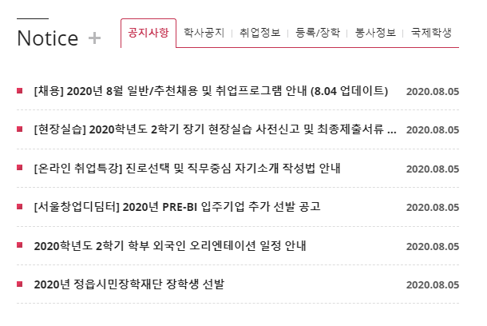
如何使用官网
留学生专向公告栏
查看更多信息
公告栏

Slide 31
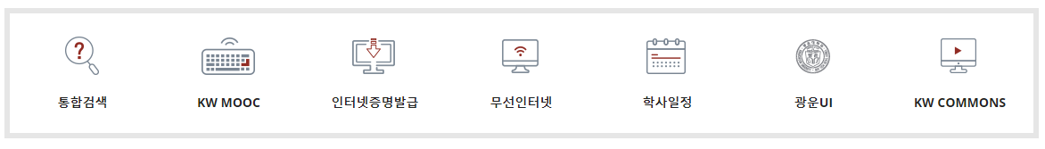
如何使用官网
KW-MOOC
在线课程
校内 WiFi
学校UI
及
相关下载
下载并打印证明
(各类证明)
-在线下载
-传真发送
-上门领取等
校历

Slide 32
如何使用KLAS

Slide 33
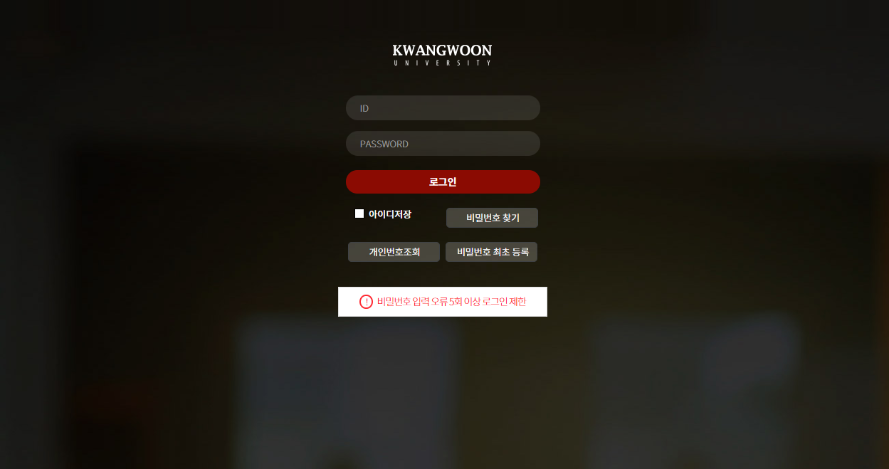
如何查找学号
STEP 1 – 在KLAS上 (https://klas.kw.ac.kr/usr/cmn/login/LoginForm.do) 点击‘개인번호조회’ （个人学号查询）
点击

Slide 34
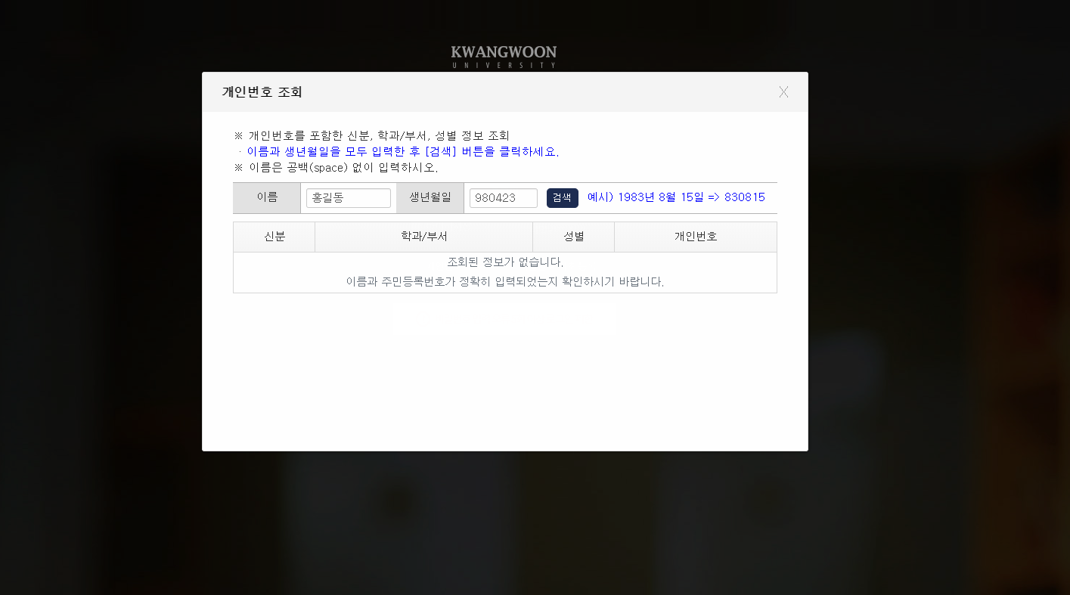
如何查找学号
STEP 2 – 输入姓名(报名登录时使用的韩语名) 及出生日期(yy/mm/dd)
2
1
3
1
韩语名
2
以(yy/mm/dd)的格式输入生日
3
点击‘검색‘（查询）

Slide 35
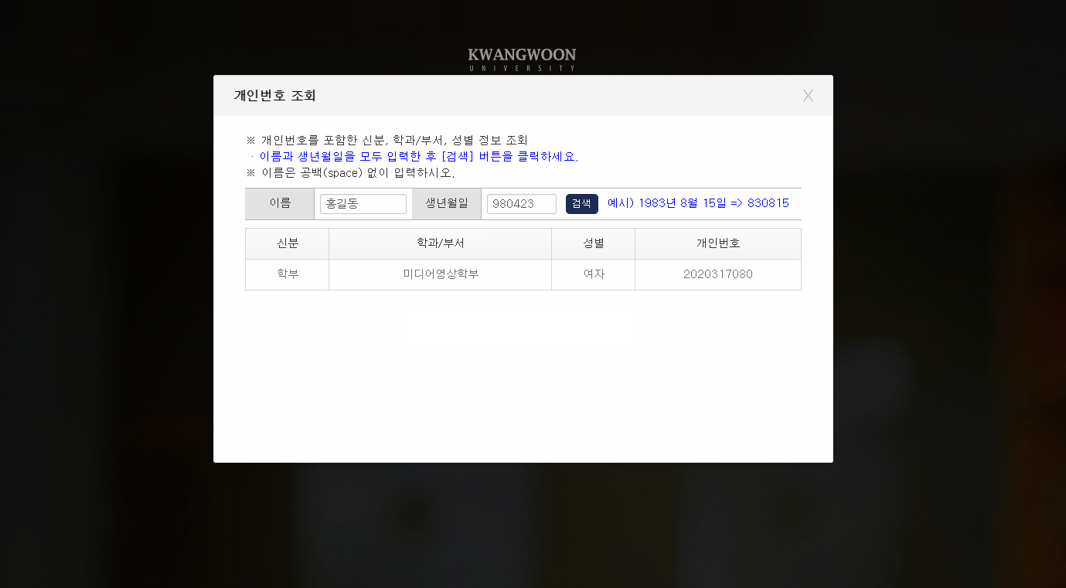
如何查找学号
STEP 3 – 确认个人学号
学号

Slide 36
密码初次登陆
STEP 1 – 访问KLAS (https://klas.kw.ac.kr/usr/cmn/login/LoginForm.do) 点击‘비밀번호 최초 등록’ （密码初次登陆）
学号

Slide 37
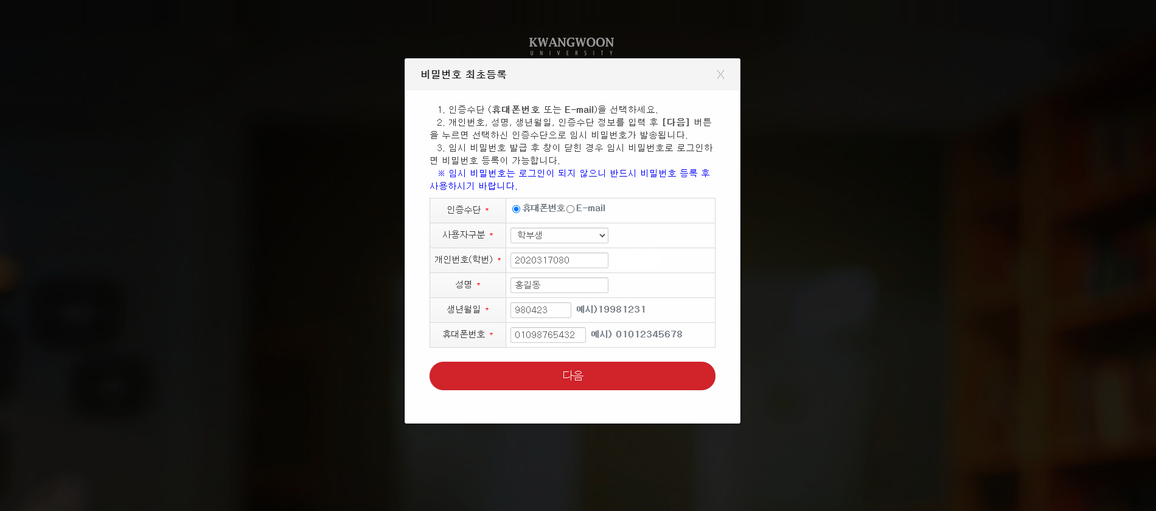
如何进行密码初次登陆
STEP 2 –输入相应的信息后，点击”다음”（下一步）， 임시암호생성（生成临时密码）>使用临时密码登录后，更改为新的密码
选择接收临时密码的方式
输入姓名、学号、6位的出生年月日以及联系方式
点击‘다음’（下一步）
使用临时密码登录后，系统将会提醒您更改密码

Slide 38
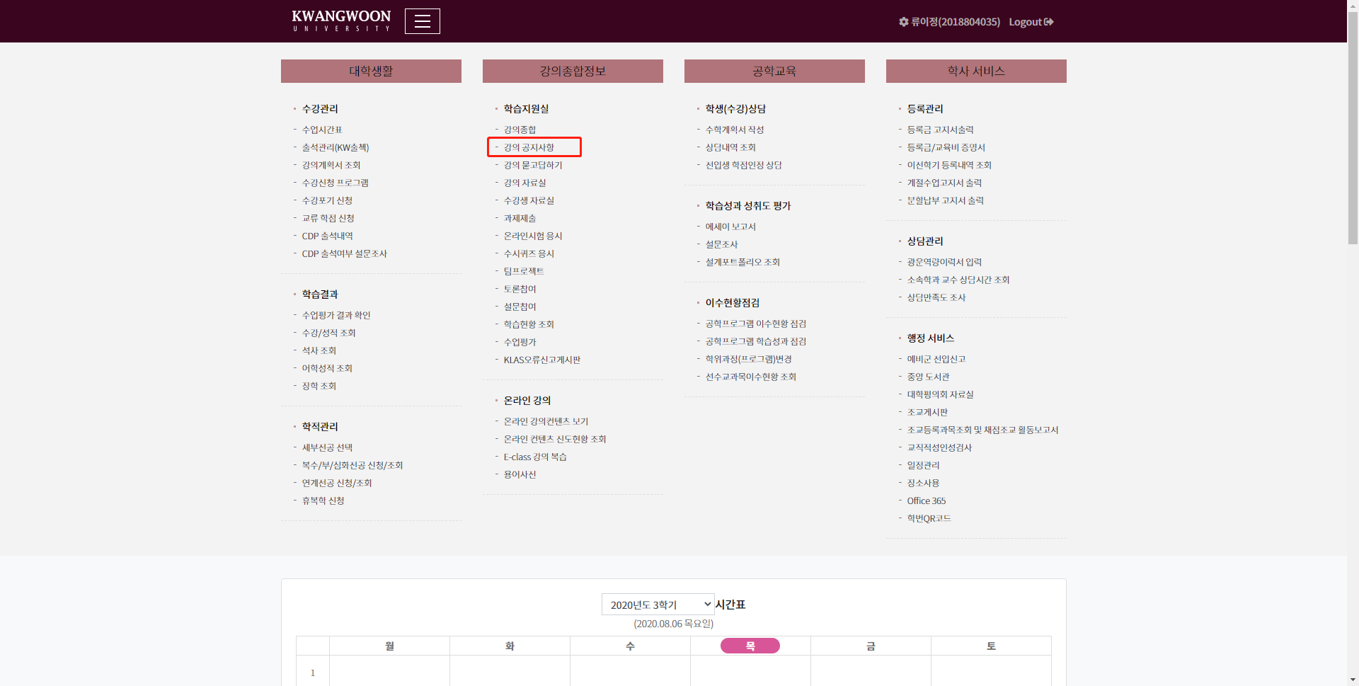
关于上课
查看课程通知
点击“강의 공지사항”
（课程通知）

Slide 39
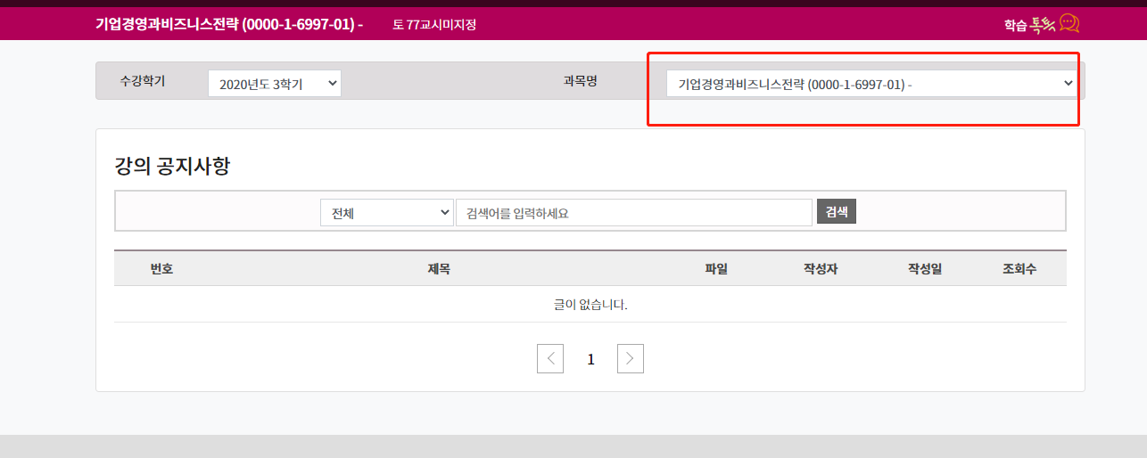
关于上课
查看课程通知
下拉菜单，选择相应课程

Slide 40
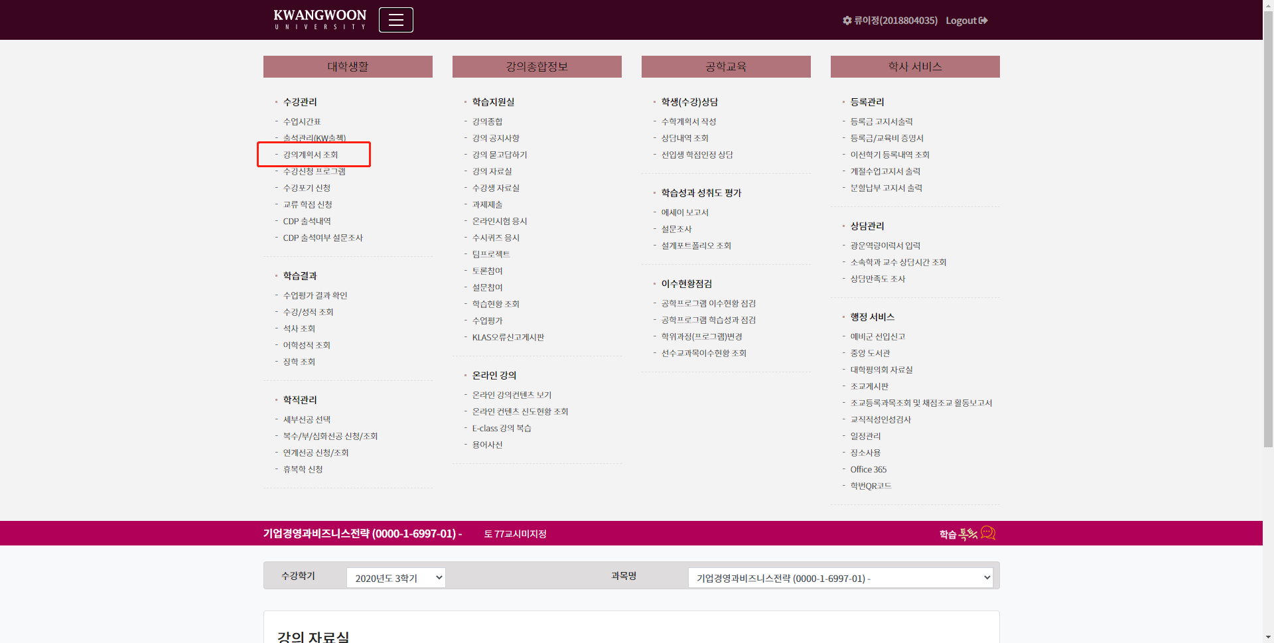
关于上课
查看课程通知
点击“강의계획서 조회”
（查看课程大纲）

Slide 41
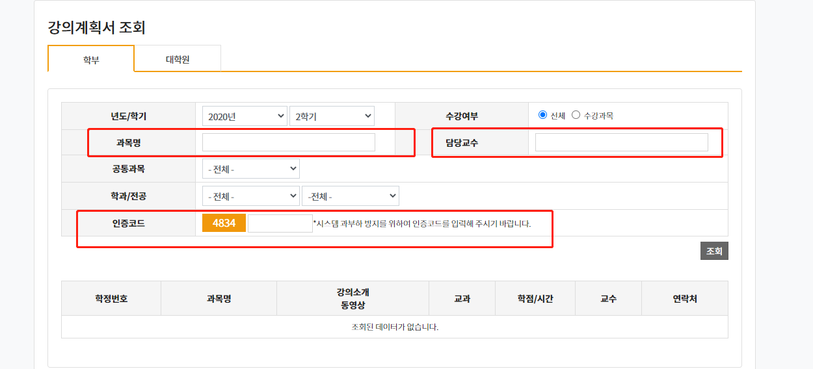
关于上课
输入相应信息，查看课程大纲
查看课程通知

Slide 42
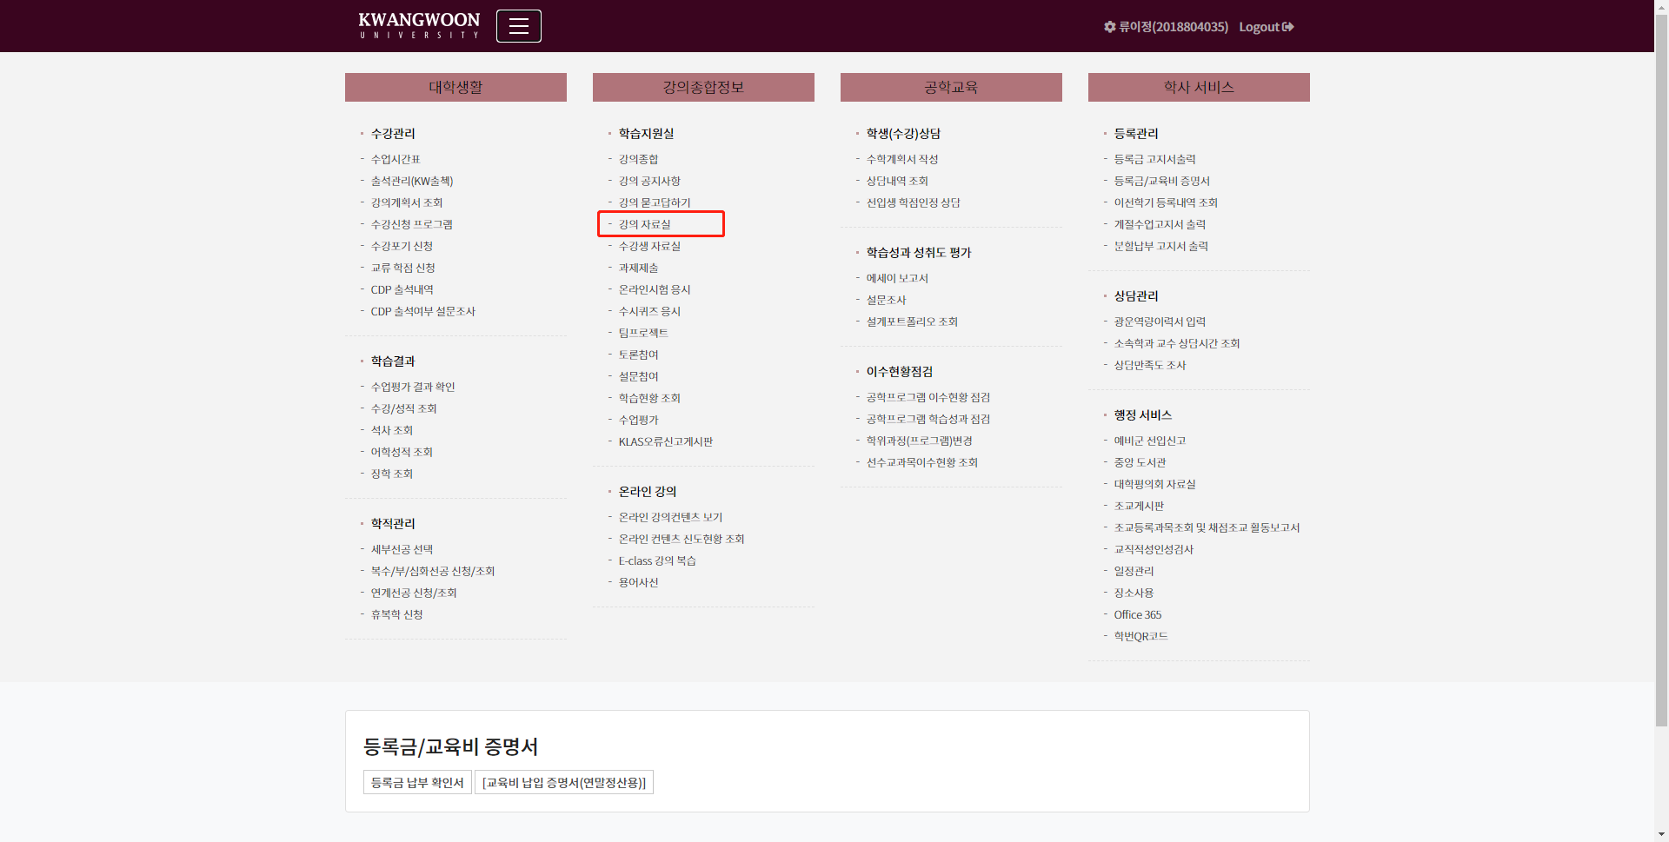
关于上课
查看课程通知
点击“강의 자료실”
（课程资料）

Slide 43
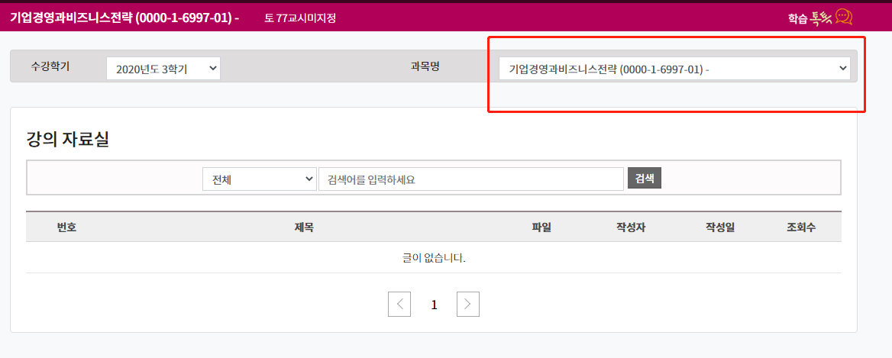
关于上课
下拉菜单，选择相应课程
查看课程

Slide 44
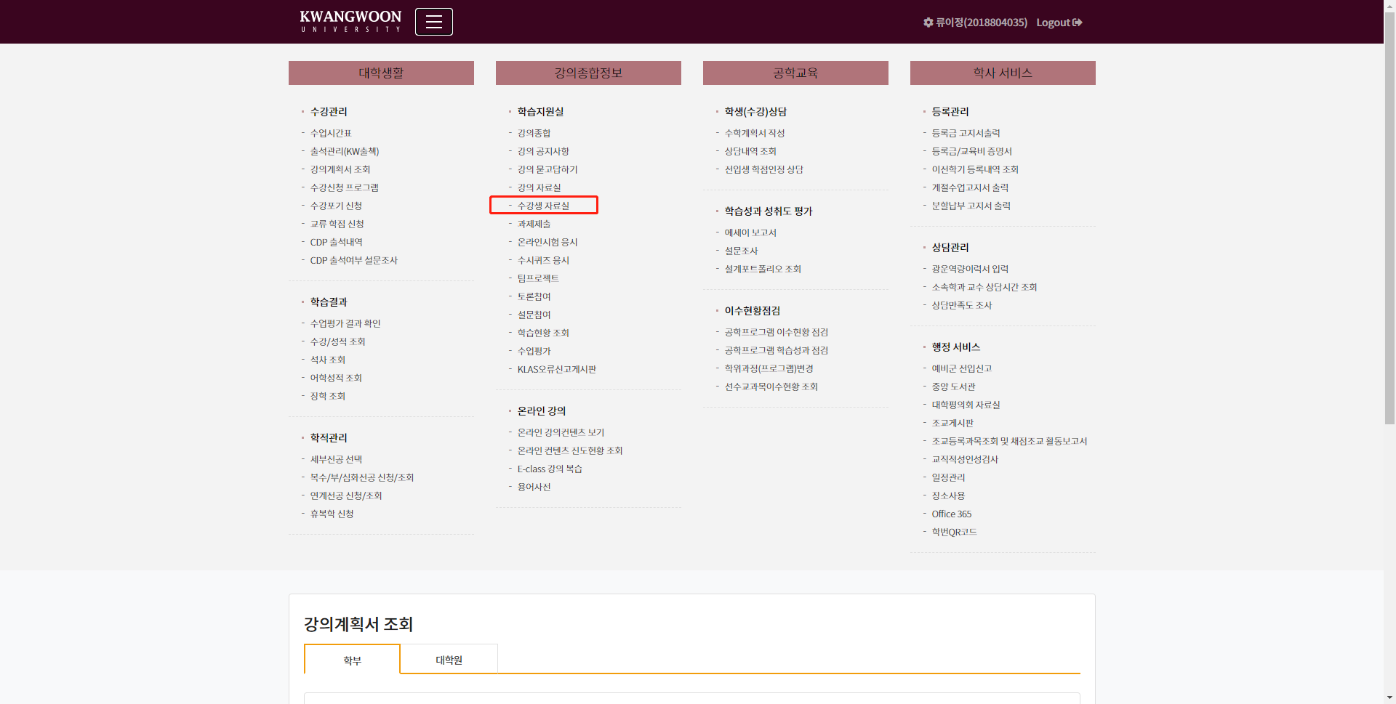
关于上课
查看学生资料
点击“수강생 자료실”
（学生资料）

Slide 45
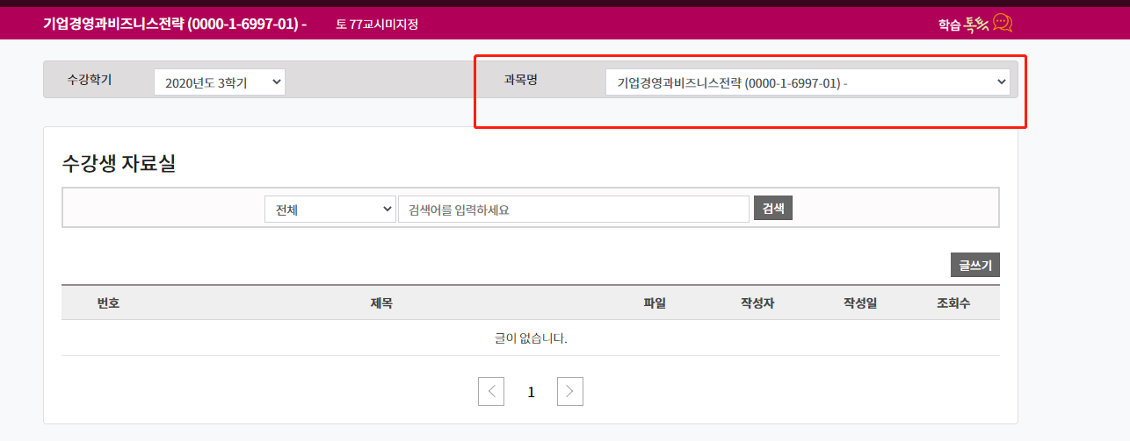
关于上课
查看学生资料
下拉菜单，选择相应课程，查看学生上传的资料

Slide 46
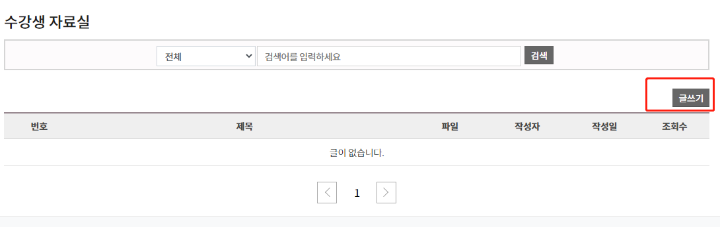
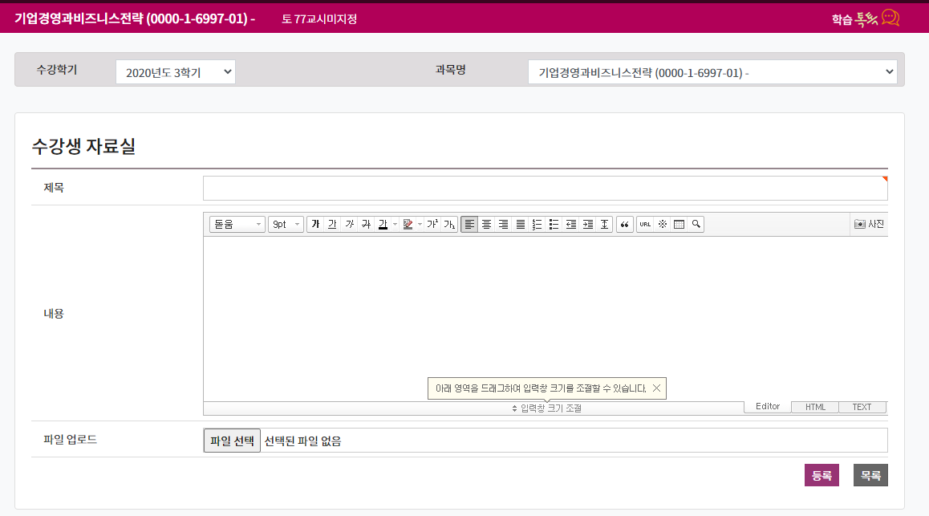
关于上课
查看学生资料
点击“글쓰기” （编辑）
将自己的资料上传至系统

Slide 47
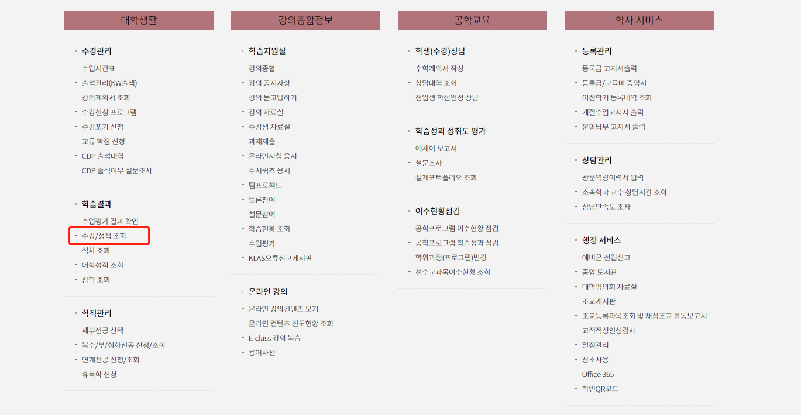
关于上课
查看成绩
点击“수강/성적 조회”
（点击“查看课程成绩”）

Slide 48
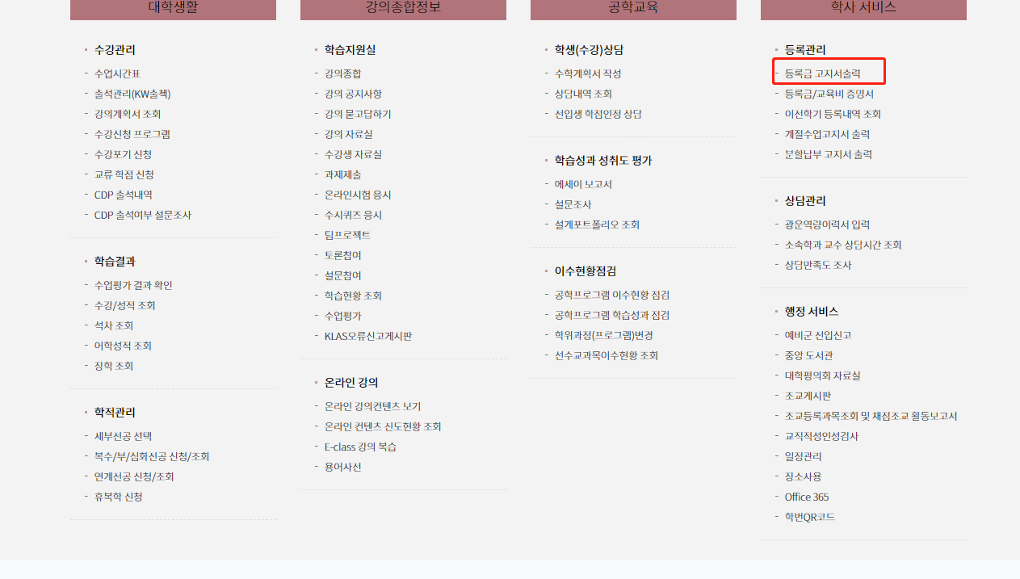
关于登录金（学费）
下载学费缴纳通知
点击“등록금 고지서출력”
（打印学费缴纳通知）

Slide 49
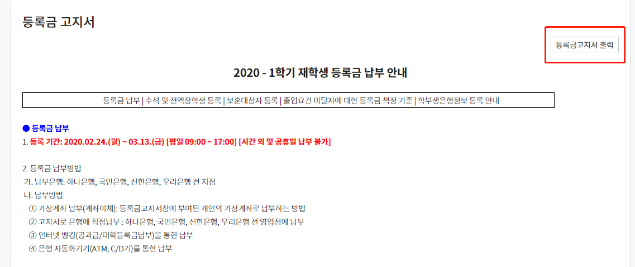
关于登录金（学费）
下载学费缴纳通知单
点击“등록금고지서 출력”
（打印学费缴纳通知单）

Slide 50
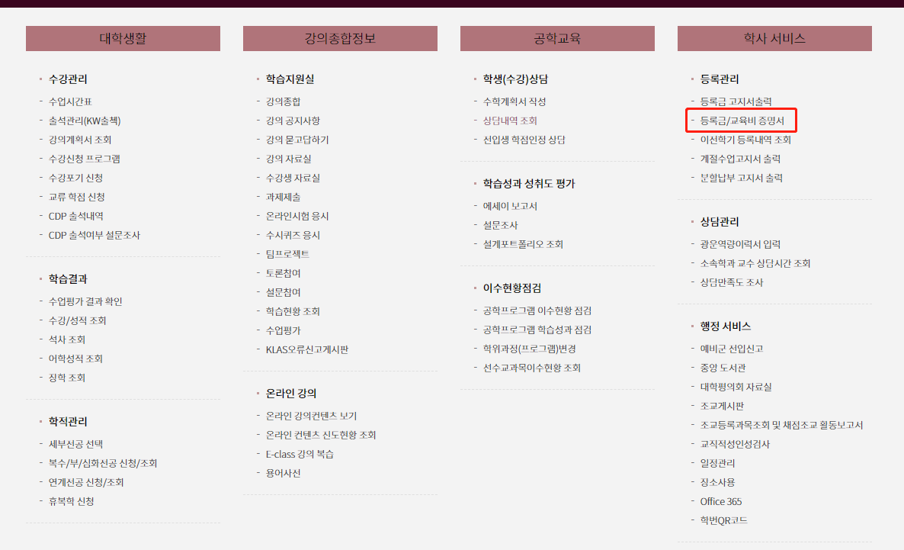
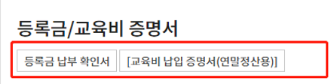
关于登录金（学费）
确认学费缴纳情况
点击“등록금/교육비 증명서”
（学费/教育费用证明）
点击“등록금 납부 확인서”
（学费缴纳确认书）

Slide 51
IV. 如何进行选课
To first leaders equipped with human dignity, integrative thinking ability
field-execution power and global competency

Slide 52
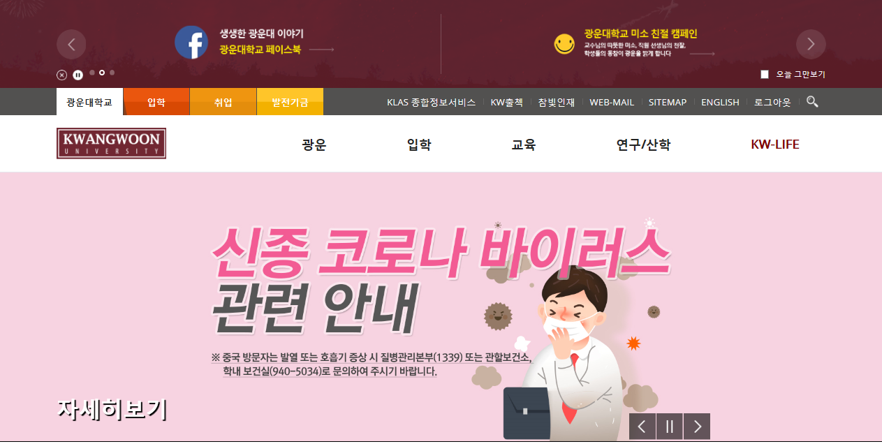
如何选课
1. 确认选课时间 * 每天的上午10点~到下午4点可进行选课
1) 新生选课日 : 2/23(星期二)
2) 如在选课期间一节课都没有选上的话可在 2/24(周三)-3/5(周五)的其中一天进行选课（双休日、公休日除外）
3) 抛课/改课时间 : 3/9(周二)-10(周三)
4) 越南学生会所组织的说明会将会在线上进行（详细信息将会另行通知）
6) 选课指南 www.kw.ac.kr/ko/life/notice.jsp?BoardMode=view&DUID=35178
2. 访问光云大学官网(www.kw.ac.kr) 点击KLAS综合信息服务系统 (https://klas.kw.ac.kr/)
2021-1学期选课资料集www.kw.ac.kr/ko/life/notice.jsp?BoardMode=view&DUID=35176
2021-1学期选课说明(包括视频) www.kw.ac.kr/ko/life/notice.jsp?BoardMode=view&DUID=35178
Notes:
다음으로는 제가 수강신청 방법을 안내해드리겠습니다.
우선 광운대학교 홈페이지 공지사항에서 수강신청 일정을 확인합니다.
보통 2월 초에 확정이 되어서 공지사항에 올라오게 되니
공지사항 글 중에서 “ 수강신청” 이라고 검색을 하면
수강신청 공고가 올라와 있는 것을 볼 수 있습니다.
내년에는 2월 11일 월요일부터 14일 목요일 사이에 학과별로 진행을 하는데
어떤 학과가 몇일에 하는 지는 2월초에 공지사항에 올라오니 미리 확인해 두고
내 전공학과에 해당하는 날에 수강신청을 하면 됩니다.
만일 다른 전공이 수강신청하는 날에 하려고 하면 로그인이 되지 않으니
꼭 자기의 전공학과에 해당하는 날을 확인하길 바랍니다.
또, 수강신청은 아침 10시부터 오후 4시까지만 가능하니
되도록 아침 10시에 수강신청이 시작할 때에 맞춰서 하는 것이 좋습니다.
이 날짜에 한국학생과 다 같이 수강신청을 하니
아주 경쟁이 치열하다는 점 기억해 두길 바랍니다.
그럼 수강신청 프로그램을 다운로드 받는 방법에 대해 알려드리겠습니다.
우선 광운대학교 홈페이지에서 유캠퍼스를 클릭합니다.

Slide 53
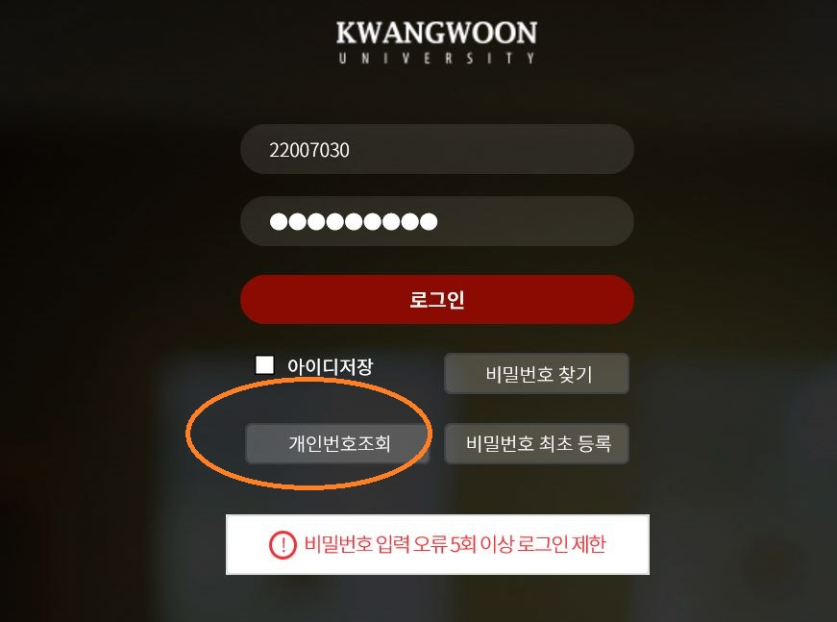
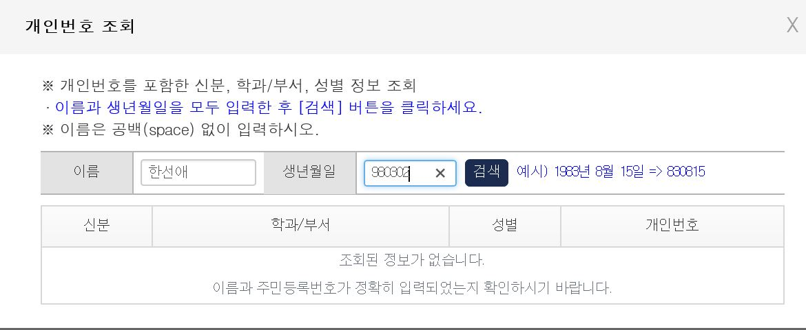
如何选课
4. 登录KLAS综合信息服务系统
查询学号 : 개인번호조회->이름(입학시 등록한 한글명) 및 생년월일(6자리,예)980502)로 개인번호(학번) 조회
#点击개인 번호조회 (个人号码查询），输入韩文名与6位出生日期后，便可查询个人学号
* 登陆方式请确认KLAS使用说明（P35)
To first leaders equipped with human dignity, integrative thinking ability
field-execution power and global competency
Notes:
먼저 유캠퍼스에 로그인을 해야하는데
학생중에 비밀번호가 기억안나는 사람은
비밀번호 찾기를 누르고 휴대폰 문자인증을 받아서 로그인을 합니다.
만일 휴대폰번호가 바뀌어서 휴대폰 문자 인증이 안되는 학생은
국제교류팀으로 연락을 줘서 휴대폰번호를 등록한 후에 비밀번호 찾기를 해야합니다.
유캠퍼스는 학교 생활을 하면서 굉장히 자주 사용하니까
로그인 방법하고 비밀번호를 꼭 기억해 두는 게 좋습니다.
유캠퍼스에서 등록금 고지서도 뽑고, 성적도 확인하고 여러가지를 할 수 있습니다.

Slide 54
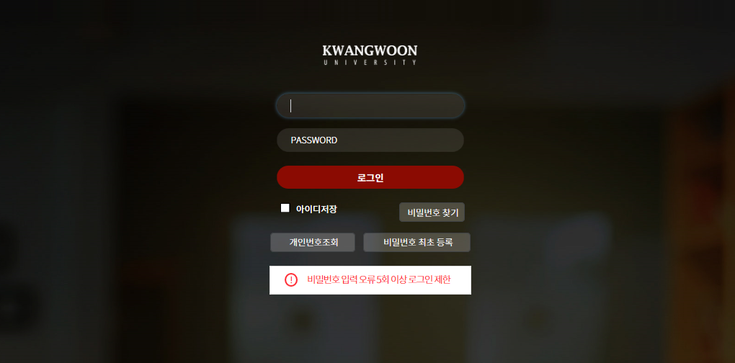
如何选课
2) 初次登陆时，必须进行비밀번호 최초등록（首次密码登录）的步骤
(1) 通过入学时登记的手机号或邮箱，以短信或是邮件的形式获取临时密码 -> 使用临时密码进行登录 -> 并修改个人密码
* 个人密码必须由9至10位的数字，英文字母以及特殊符号组成。
(2) 入学时登记的手机号码或邮箱发生变更时，请及时联系国际交流处修改手机号码，并进行短信认证。
3) 如忘记密码 : 비밀번호 찾기（找回密码） ->휴대폰 인증（手机认证）->임시비밀번호발급（发送临时密码） -> 비밀번호 변경（修改密码）
To first leaders equipped with human dignity, integrative thinking ability
field-execution power and global competency

Slide 55
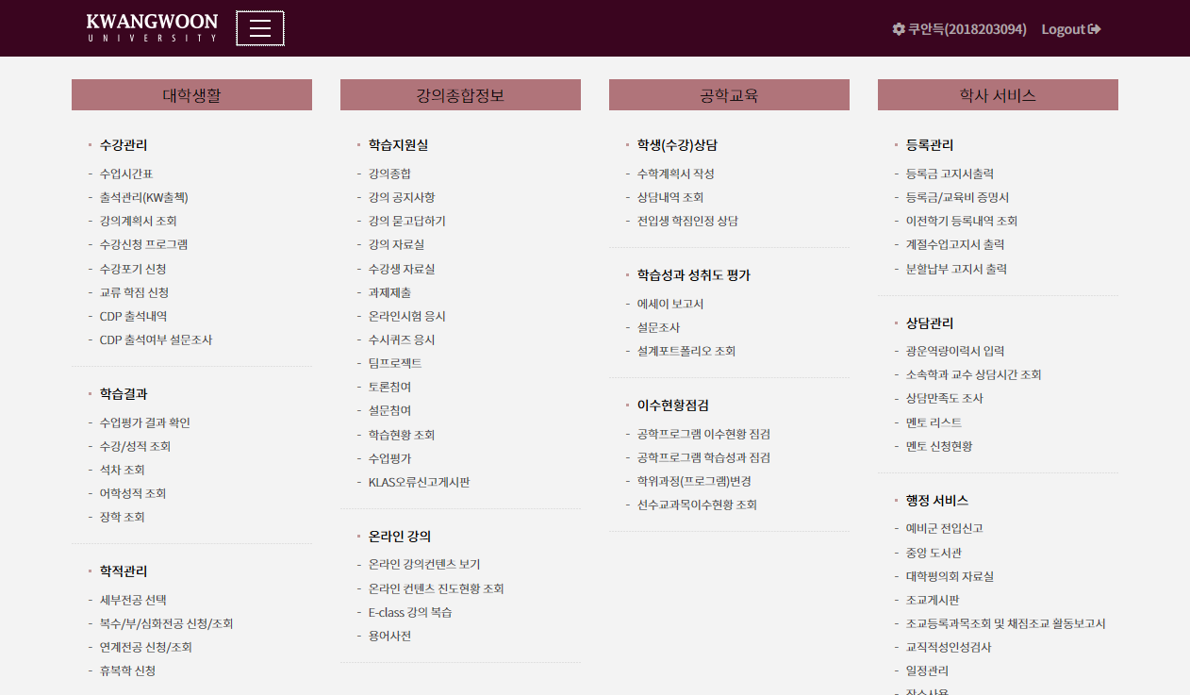
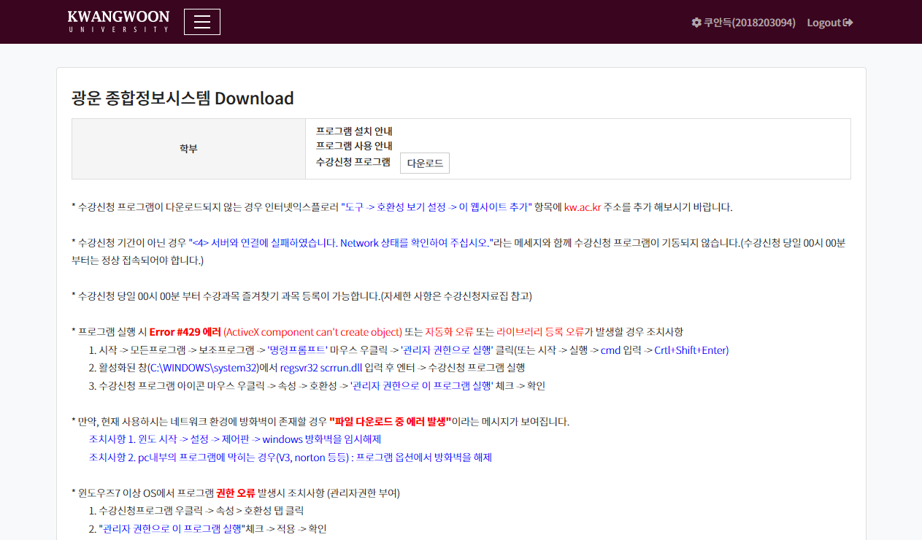
如何选课
5. 在KLAS上下载选课软件
To first leaders equipped with human dignity, integrative thinking ability
field-execution power and global competency
Notes:
2017305035 laon6125!
유캠퍼스에 로그인을 하면 왼쪽에 메뉴가 보입니다.
여기 메뉴중에 수강신청 프로그램을 클릭을 하면
수강신청 프로그램을 다운로드할수 있습니다.
수강신청프로그램은 다른 나라에서도 다운로드가 되지만
간혹 외국에서 여러 가지 이유로 안되는 경우가 있으니
수강신청기간에는 한국에 돌아와 있거나
노트북 같은 것에 미리 수강신청 프로그램을 다운로드 받아두면 좋습니다.
수강신청 프로그램 설치가 끝나면 이렇게 생긴 파란 아이콘이 보입니다.
이걸 클릭해서 수강신청을 시작합니다.

Slide 56

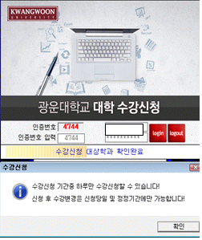
如何选课
6. 使用专门的选课软件进行选课
1) 双击选课软件，开始选课
2) 登录选课软件
- 输入所示验证码
- 输入学号与密码（与KLAS相同）
To first leaders equipped with human dignity, integrative thinking ability
field-execution power and global competency

Slide 57
如何选课
7. 如何搜索要选择的课程
1) 使用选课软件
- 自选课日 0点起，可搜索要选择的课程
- 选择要申请的课程，并添加至즐겨찾기 추가 (收藏夹）(즐겨찾기 1번->2번-> 3번 등 순서로 등록 #以收藏1号->2号 ->3号的顺序进行登录)
- 添加至 즐겨찾기 等方式
: 과목검색 -> 과목 선택 -> 즐겨찾기번호 선택->”즐겨찾기추가” 클릭
#搜索课程 ->选择课程 ->选择收藏次序 ->点击“즐려찾기추가(添加至收藏）
2) 如何使用光云大学官网
- 登录光云大学官网，在공지사항(公告栏）搜索“수강신청(选课)”
www.kw.ac.kr/ko/life/notice.jsp?BoardMode=view&DUID=35176
- 下载“수강신청자료집（选课申请资料）” ->查看本学期开设的所有课程
*查看公告栏，确认课程时间是否有变动
上午 10点前，可将相应课程添加至收藏夹
-> 10~4点 选课
2021-1学期 选课资料集www.kw.ac.kr/ko/life/notice.jsp?BoardMode=view&DUID=35176
To first leaders equipped with human dignity, integrative thinking ability
field-execution power and global competency

Slide 58
수강신청 안내
8. 选课申请时，需要查看的内容
1) 查看外国人专属课程
- 仅限外国留学生可申请的课程 www.kw.ac.kr/ko/life/notice.jsp?BoardMode=view&DUID=33598
2) 查看针对本科留学生的韩国语课程（TOPIK4级以下）
- 留学生在入学时如没有提交TOPIK 4级证书，根据规定，学生应选择2~3门韩国语课程。
- 查看分班安排 : www.kw.ac.kr/ko/life/notice.jsp?BoardMode=view&DUID=35205
- 韩国语课程将由国际教育院统一安排 (学生个人无法进行申请)
- 在申请课程时，请申请除韩国语课程之外的课程
自2/23(星期二) 17点起，可在 KLAS确认国际教育院所申请的课程
无法再选课时输入
To first leaders equipped with human dignity, integrative thinking ability
field-execution power and global competency
Notes:
그 다음에는 이런 회색 화면이 뜨는데
인증번호입력하는 곳에 위에 표시된 번호를 한번 더 입력을 하고
학번과 비밀번호를 입력해서 로그인을 합니다.
비밀번호는 유캠퍼스와 똑같습니다.
그리고 수강하고 싶은 과목을 미리 검색해 두는데,
수강신청은 아침 10시부터 시작되지만
그날 0시 그러니까 자정부터는 과목 검색을 할 수 있으니
미리 무슨 과목을 들을지 정해두면 아침에 빨리 수강신청을 할 수 있습니다.
인기가 많은 과목들은 한국학생이 빨리 신청해서
없어지는 경우가 많으니 꼭 미리 검색을 해둬야 합니다.
또 유캠퍼스의 강의계획서 조회를 클릭해서 과목명을 검색하면
듣고싶은 과목에 대한 정보를 확인할 수 있습니다.
예) 한국의문화유산을 검색해보면 중간고사, 기말고사가 비중이 얼마인지
발표수업이 있는지 같은 정보를 확인할 수 있습니다.

Slide 59
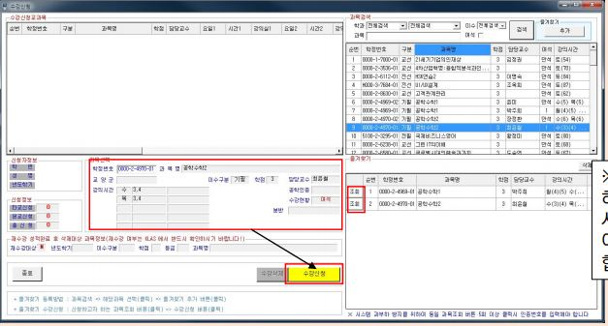
选课指引
选课当天，将课程在10点前添加至收藏夹后进行选课时会相对容易些。
但是在 10点至 4点期间，在选课时间内，进行同样操作时，会影响选课效率。
9.申请收藏的课程
1) 点击“과목조회（课程查询）” -> 点击“수강신청（课程申请）”
- 无法申请已满员的课程：可在3/9（星期二）-10日（星期三）改课/抛课时间段内进行尝试
2) 点击每个课程的“조회”以进行选课
To first leaders equipped with human dignity, integrative thinking ability
field-execution power and global competency
Notes:
수강과목을 찾아본 다음에 마음에 드는 과목이 있으면
즐겨찾기를 해두면 매번 검색하지 않아도 되어 편리합니다.
예를 들어 전공과목중 공학과 디자인 과목을 수강신청하고 싶으면
수강신청이 시작되기 한두시간전에 미리 즐겨찾기에 추가해놓고
10시 땡하고 시작하면 바로 수강신청을 하면 됩니다.
즐겨찾기는 8과목까지 추가해 둘수 있습니다.
그 다음에 즐겨찾기해둔 과목을 수강신청 할때에는
즐겨찾기 메뉴에서 “과목조회＂를 클릭하면 여석이 있는지가 볼 수 있습니다.
여석이 있으면 “수강신청＂버튼을 누르면 되고
만일 자리가 없으면 수강신청이 안될 수 있습니다.
하지만 수강신청 기간에 자리가 없어도
수강신청 정정기간에 자리가 나는 경우가 있으니
꼭 듣고 싶은 과목은 여러 번 시도해보는 게 좋습니다.

Slide 60
选课指导
입학부터 전공을 너무 많이 신청하면 따라가기가 어려워서 좋은 성적을 못 받을 수 있어요.
10. 选课小贴士
TOPIK 4级以下的新生
: 韩国语课程 2~3个 + 外国人教养 2~3个 + 外国人专业课 1个
2) TOPIK 4级以上的新生
: 外国人教养课 2~3个 + 外国人专业课 2~3个
3) 外国人教养/专业课仅限外国留学生学习，韩国学生无法申请。
4) 所属专业里为什么会有外国人专业课
: 1~2年级可选择外国人专业课, 3年级开始推荐学习一般专业课
5) https://everytime.kr/ 下载软件，了解学生对于课程的评价
To first leaders equipped with human dignity, integrative thinking ability
field-execution power and global competency
Notes:
다음은 2,3학년 편입생이 이수해야 할 교과목 및 학점입니다.
우선 학과장면담을 필수적으로 한 뒤, 전적교에서 취득한 학점인증을 받고,
어떤 과목을 추가로 이수해야하는지 확인을 해야합니다.
첫학기의 경우 수강신청할때 전적교에서 취득한 학점이 얼마나 인정받을수 있는지 알수가 없어서
우선 수강신청을 하고 다음학기부터는 수강신청전에 이수필요학점이 몇점인지 먼저 체크해야합니다.
그리고 전적교에서 이수한 과목과 동일한 과목을 다시 들을 수가 있습니다.
이름이 같은 과목이라도 배우는 내용까지 똑같을수가 없기때문에 중복이수로 보지 않습니다.
또한 해당학년 전공필수과목과 별도 편입생 지정과목은 반드시 이수해야합니다.
예를 들어 2학년 편입생은 2,3,4학년 필수과목을 다 들어야하고,
3학년 편입생은 3,4학년 필수과목을 모두 이수해야 졸업할 수 있습니다.
또 가을학기 입학하는 학생은 봄학기에 개설되는 필수과목도 다 들어야합니다.
마지막으로 3학년 편입생은 4학기 이상 등록을 해야하고
2학년 편입생은 6학기이상 등록해야 졸업이 가능합니다.

Slide 61
线上课程运行方式
为留学生准备的在线课程说明
: www.kw.ac.kr/ko/life/notice.jsp?BoardMode=view&DUID=35192
2. 课程运营方式
课程类型 | 课程运营标准 | 可能的课程运行方式 | 备注
实验、实习、实操类 (设计, 项目) 课程 | 全体面授 | T1 (全体面授) | 各个课程的类型，请参考选课资料集
 |  | B1 (理论线上+实验面授)
一般理论课程 | 混合 (隔周面授) | T2, B1 (混合) | 과목별 대면강의주차 수강신청 자료집에 공지 예정
 | 全体线上 | T3, B2, R (全体线上) | 수강신청 완료 후 확정 가능
To first leaders equipped with human dignity, integrative thinking ability
field-execution power and global competency
Notes:
다음으로는 제가 수강신청 방법을 안내해드리겠습니다.
우선 광운대학교 홈페이지 공지사항에서 수강신청 일정을 확인합니다.
보통 2월 초에 확정이 되어서 공지사항에 올라오게 되니
공지사항 글 중에서 “ 수강신청” 이라고 검색을 하면
수강신청 공고가 올라와 있는 것을 볼 수 있습니다.
내년에는 2월 11일 월요일부터 14일 목요일 사이에 학과별로 진행을 하는데
어떤 학과가 몇일에 하는 지는 2월초에 공지사항에 올라오니 미리 확인해 두고
내 전공학과에 해당하는 날에 수강신청을 하면 됩니다.
만일 다른 전공이 수강신청하는 날에 하려고 하면 로그인이 되지 않으니
꼭 자기의 전공학과에 해당하는 날을 확인하길 바랍니다.
또, 수강신청은 아침 10시부터 오후 4시까지만 가능하니
되도록 아침 10시에 수강신청이 시작할 때에 맞춰서 하는 것이 좋습니다.
이 날짜에 한국학생과 다 같이 수강신청을 하니
아주 경쟁이 치열하다는 점 기억해 두길 바랍니다.
그럼 수강신청 프로그램을 다운로드 받는 방법에 대해 알려드리겠습니다.
우선 광운대학교 홈페이지에서 유캠퍼스를 클릭합니다.

Slide 62
线上课程指南
3. 课程形式
课程类型 | 面授 | 线上 |  | 备注 (名词释义)
 | 在校面授 | 实时直播 | 录播
T1 | 100% |  |  | T : Two-way communication class (双向交流式讲义)
T2 | 50% | 50%
T3 |  | 100%
B1 | 50% |  | 50% | B : Blended learning (双向/单向交流讲义)
B2 |  | 50% | 50%
R |  |  | 100% | R : Recorded video Learning (录播为主的单向交流式讲义)
To first leaders equipped with human dignity, integrative thinking ability
field-execution power and global competency
Notes:
다음으로는 제가 수강신청 방법을 안내해드리겠습니다.
우선 광운대학교 홈페이지 공지사항에서 수강신청 일정을 확인합니다.
보통 2월 초에 확정이 되어서 공지사항에 올라오게 되니
공지사항 글 중에서 “ 수강신청” 이라고 검색을 하면
수강신청 공고가 올라와 있는 것을 볼 수 있습니다.
내년에는 2월 11일 월요일부터 14일 목요일 사이에 학과별로 진행을 하는데
어떤 학과가 몇일에 하는 지는 2월초에 공지사항에 올라오니 미리 확인해 두고
내 전공학과에 해당하는 날에 수강신청을 하면 됩니다.
만일 다른 전공이 수강신청하는 날에 하려고 하면 로그인이 되지 않으니
꼭 자기의 전공학과에 해당하는 날을 확인하길 바랍니다.
또, 수강신청은 아침 10시부터 오후 4시까지만 가능하니
되도록 아침 10시에 수강신청이 시작할 때에 맞춰서 하는 것이 좋습니다.
이 날짜에 한국학생과 다 같이 수강신청을 하니
아주 경쟁이 치열하다는 점 기억해 두길 바랍니다.
그럼 수강신청 프로그램을 다운로드 받는 방법에 대해 알려드리겠습니다.
우선 광운대학교 홈페이지에서 유캠퍼스를 클릭합니다.

Slide 63
在线课程指引
4. 线上课程类型
线上
(非面授)
录播课程 (在指定的时间段内随时学习)
实时直播
(在指定的课程内学习)
使用Webex
使用Zoom
使用KLAS学习
To first leaders equipped with human dignity, integrative thinking ability
field-execution power and global competency
Notes:
다음으로는 제가 수강신청 방법을 안내해드리겠습니다.
우선 광운대학교 홈페이지 공지사항에서 수강신청 일정을 확인합니다.
보통 2월 초에 확정이 되어서 공지사항에 올라오게 되니
공지사항 글 중에서 “ 수강신청” 이라고 검색을 하면
수강신청 공고가 올라와 있는 것을 볼 수 있습니다.
내년에는 2월 11일 월요일부터 14일 목요일 사이에 학과별로 진행을 하는데
어떤 학과가 몇일에 하는 지는 2월초에 공지사항에 올라오니 미리 확인해 두고
내 전공학과에 해당하는 날에 수강신청을 하면 됩니다.
만일 다른 전공이 수강신청하는 날에 하려고 하면 로그인이 되지 않으니
꼭 자기의 전공학과에 해당하는 날을 확인하길 바랍니다.
또, 수강신청은 아침 10시부터 오후 4시까지만 가능하니
되도록 아침 10시에 수강신청이 시작할 때에 맞춰서 하는 것이 좋습니다.
이 날짜에 한국학생과 다 같이 수강신청을 하니
아주 경쟁이 치열하다는 점 기억해 두길 바랍니다.
그럼 수강신청 프로그램을 다운로드 받는 방법에 대해 알려드리겠습니다.
우선 광운대학교 홈페이지에서 유캠퍼스를 클릭합니다.

Slide 64
在线课程指引
5. 线上课程讲义 FAQ
1)使用IPHONE学习线上课程时，出现闪退的情况.
:建议使用NAVER，不建议使用Iphone自带的Safari浏览器。
2) 由于麦克风没有声音，影响点名.
: 课前在Zoom/Webex进行麦克风测试 , 建议佩戴耳机进行学习
3) 因病缺席时，如何获得出席认证?
: 准备医疗机构开具的诊断证明后，向教授提交并申请
4) 明明都听了课，为什么还被判定为缺席?
: 学习率达到 100%才可被认定为出席, 务必在KLAS确认学习率
To first leaders equipped with human dignity, integrative thinking ability
field-execution power and global competency
Notes:
다음은 2,3학년 편입생이 이수해야 할 교과목 및 학점입니다.
우선 학과장면담을 필수적으로 한 뒤, 전적교에서 취득한 학점인증을 받고,
어떤 과목을 추가로 이수해야하는지 확인을 해야합니다.
첫학기의 경우 수강신청할때 전적교에서 취득한 학점이 얼마나 인정받을수 있는지 알수가 없어서
우선 수강신청을 하고 다음학기부터는 수강신청전에 이수필요학점이 몇점인지 먼저 체크해야합니다.
그리고 전적교에서 이수한 과목과 동일한 과목을 다시 들을 수가 있습니다.
이름이 같은 과목이라도 배우는 내용까지 똑같을수가 없기때문에 중복이수로 보지 않습니다.
또한 해당학년 전공필수과목과 별도 편입생 지정과목은 반드시 이수해야합니다.
예를 들어 2학년 편입생은 2,3,4학년 필수과목을 다 들어야하고,
3학년 편입생은 3,4학년 필수과목을 모두 이수해야 졸업할 수 있습니다.
또 가을학기 입학하는 학생은 봄학기에 개설되는 필수과목도 다 들어야합니다.
마지막으로 3학년 편입생은 4학기 이상 등록을 해야하고
2학년 편입생은 6학기이상 등록해야 졸업이 가능합니다.

Slide 65
V. 登录及奖学金制度
To first leaders equipped with human dignity, integrative thinking ability
field-execution power and global competency

Slide 66
在校生登录（学费缴纳）指南

Slide 67

学费缴纳
缴纳期限
1学期 (3月) : 2月末 ~3月初
2学期 (9月) : 8月末~9月初
注意事项
- 将会通过官网的公告栏以及社交媒体平台通知学费缴纳时间， 务必确认。
https://www.kw.ac.kr/ko/life/notice.jsp?BoardMode=view&DUID=35236&tpage=1&searchKey=1&searchVal=%EB%93%B1%EB%A1%9D&srCategoryId

Slide 68


登录金缴纳通知
2021学年度第一学期缴纳通知https://www.kw.ac.kr/ko/life/notice.jsp?BoardMode=view&DUID=35236&tpage=1&searchKey=1&searchVal=%EB%93%B1%EB%A1%9D&srCategoryId
在校生缴纳时间
1学期 (3月) : 2月末 ~3月初
2学期 (9月) : 8月末~9月初
将会通过官网的公告栏以及社交媒体平台通知学费缴纳时间， 务必确认(*遵守缴纳时间*)
缴纳方法
STEP 1 – 登陆KLAS

Slide 69
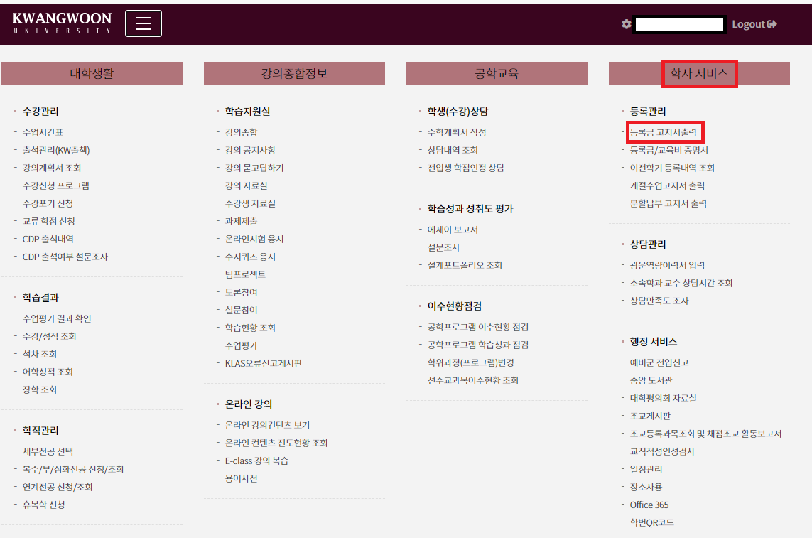
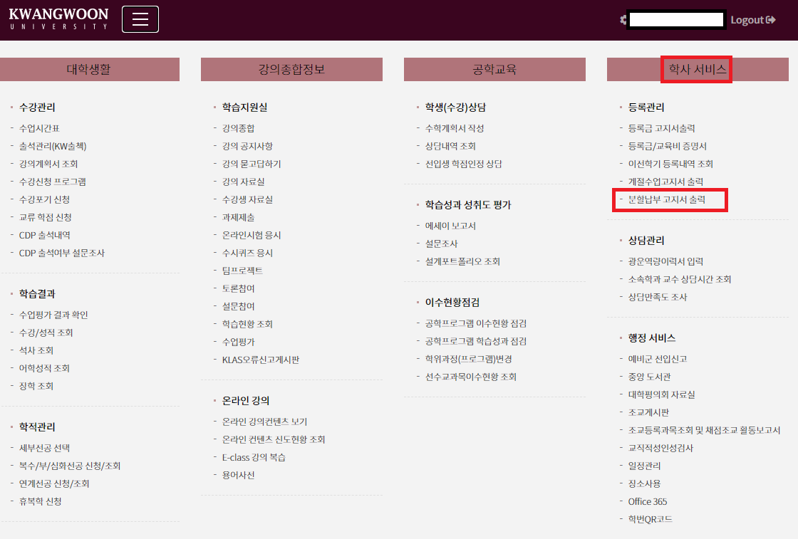
缴纳方式
STEP 2 – 학사서비스（学生服务） -> 등록금 고지서 출력（下载学费缴纳通知单）
分期缴纳
分期缴纳: 每学期分四期缴纳学费 (仅限申请分期缴纳的同学)

Slide 70

学籍制度
U-Campus 이용안내 : 개인정보 입력
休学 : 因个人原因、疾病或其他事由导致无法正常学习的情况（以一年为单位）
1) 在学生服务中心填写休学申请▶国际交流处确认 ▶向学生服务中心提交并获得批准
2) 申请休学的外籍留学生不可再进行延签, 且要求申请者在休学起始日起30天内离境
3) 로그인 후 왼쪽 상단의‘개인정보수정’클릭
4) 개인정보입력 : 전화번호, 휴대폰, e-mail, 주소 등 명확히 기재 후 저장
* 위 개인정보는 정확하게 입력하여야 학교에서 제공하는 학사 및 기타 정보를 받아볼 수 있으며, 재학 중 신상에 변동사항이 있을 경우 본인이 직접 수정하여 저장하여 사용
2. 复学
1) 普通复学 : 在原定的复学学期正常复学的情况
2) 提前复学 : 比原定的复学学期想要提早复学的情况
3) 步骤 : 访问官网，登录KLAS▶ 학적관리（学籍管理） ▶ 휴복학신청（申请休学/复学） ▶ 입력（输入) ▶ 完成
(留学生需提前向国际交流处确认是否可以进行复学)
3. 因故缺席: 因本人的客观因素或健康原因而无法正常缺席的情况
1) 提交《因故缺席证明》后，申请者相应的缺席记录将会被更改为“出席”
2) 与国际交流处提前确认▶ 在期末考试前一周向学部办公室申请▶ 更改相应的缺席记录
* 关于休学、复学、因故缺席等事项，请提前向国际交流处咨询
To first leaders equipped with human dignity, integrative thinking ability
field-execution power and global competency
Notes:
이제 교육관련 설명은 거의 다 드렸고, 마지막으로 학적관리에 대해 설명을 드리겠습니다.
휴학은 개인사정등으로 쉬는 것을 말하고, 신청은 1년 단위로 가능합니다.
하지만 원할경우 1학기만 지나서 복학을 하는 것도 가능합니다.
휴학신청은 화도관 1층 학생서비스센터에 하면되는데
그전에 국제교류팀에서 확인을 받아야 합니다.
휴학을 하면 휴학을 신청한 날부터 한달내에 출국을 해야 합니다.
휴학기간이 끝나 복학을 하려면 복학신청전에 저희 국제교류팀에 연락해서
먼저 가능여부를 확인하고 유캠퍼스에 복학신청을 하면됩니다.
그리고 유계결석은 본인의 경조사나 건강상의 이유로
수업을 못나왔을때 이것을 출석으로 인정받는 제도입니다.
먼저 저희 국제교류팀에 확인후 기말고사 시작 일주일전 소속 학과 사무실에 신청하면
학과에서 심의를 거쳐 결석기간을 출석한 것으로 인정 받을수 있습니다.
유계결석은 가족이 결혼하거나, 돌아가신분이있거나 입원하거나 그런경우만 해당하기때문에
증명서를내기 어려우면 승인이 안될수도 있습니다.

Slide 71
U-Campus 이용안내 : 개인정보 입력
学籍与奖学金制度
4. 除籍事由
1) 未登录而除籍 : 没有在规定的时间内缴纳学费的
2) 超过休学期限: 休学期满后，没有在规定的学期内复学的
3) 成绩不达标而除籍 : 在连续获得2次学术警告（绩点未满1.5）后，下一学期平均绩点依旧未满1.25，或共获得4次学术警告的情况
4) 自行退学 : 学生本人自己决定退学的情况
3) 로그인 후 왼쪽 상단의‘개인정보수정’클릭
4) 개인정보입력 : 전화번호, 휴대폰, e-mail, 주소 등 명확히 기재 후 저장
* 위 개인정보는 정확하게 입력하여야 학교에서 제공하는 학사 및 기타 정보를 받아볼 수 있으며, 재학 중 신상에 변동사항이 있을 경우 본인이 직접 수정하여 저장하여 사용
5. 自行退学的步骤
填写退学申请(学生服务中心）（학생서비스센터)▶ 国际交流处确认▶ 提交退学申请，并获得批准（学生服务中心）(학생서비스센터)
6. 学术警告
1) 平均绩点未满1.50分的情况
2) 如获得学术警告时，可能会对延签造成不利的影响
3)如学生在连续获得2次学术警告（绩点未满1.5）后，下一学期平均绩点依旧未满1.25，或共获得4次学术警告时，该学生将会被除籍
To first leaders equipped with human dignity, integrative thinking ability
field-execution power and global competency
Notes:
제적은 어떤 이유로 인해 학교를 다닐수 없는 것을 말하고,
자퇴는 본인이 스스로 퇴학을 신청하는 것을 말합니다.
또한 평점 1.5가 안되는 학생은 학사경고를 받는데
이경우 비자 연장이 안 될 수도 있습니다.

Slide 72
在校生奖学金制度

Slide 73
本科外国留学生奖学金制度
校内奖学金
  成绩奖学金
  TOPIK鼓励金
校外奖学金
  GKS 奖学金

Slide 74
关于成绩奖学金的详情
成绩(GPA) | 奖学金
 | TOPIK 3级以下 | TOPIK 4级以上
4.3以上 | 学费的 80% | 学费的 100%
4.0以上∼4.3以下 | 学费的 60% | 学费的 80%
3.5以上∼4.0以下 | 学费的 40% | 学费的 60%
3.0以上∼3.5以下 | 学费的 20% | 学费的 40%
2.5以上∼3.0以下 | 无 | 学费的 20%
在此表中列出的“以上”及“以下”是绩点的范围，而“成绩”指的是前一学期的成绩
假期课不包含在奖学金的计算中
获得奖学金的学生本人不需要进行申请，奖学金将会自动发放
成绩奖学金不需要学生本人进行申请，相应的金额将会从下一学期的学费中扣除，而TOPIK奖学金需要同学们提供相应的材料。

Slide 75
TOPIK鼓励金
学生在校时，可获得最高达40万韩元的TOPIK鼓励金
事项 | 内容
发放标准 | 获得韩国与能力考试(TOPIK) 4级以上，或获得比原有的4级成绩更高成绩的同学
发放次数 | 在学期间最多发放两次
发放金额 | ·1次 : 30万元 (提交4级以上的成绩) 从3级上升至4级的同学也可获得奖学金 ·2次 : 10万元 (比前一次获得更高成绩的同学)
其他 | 仅限入学后考试获得的同学
已获得第一次鼓励金的同学，如提交成绩更高的TOPIK成绩时，将会获得10万韩元的奖励金
TOPIK鼓励金在一学期内暂定只运营两次 （根据考试进行情况发生变更）
申请时间、地点、以及需要提交的材料将会在学校的公告栏中另行通知
2021学年度第一学期TOPIK奖励金制度详情将会另行通知

Slide 76
GKS (Global Korea Scholarship) 奖学金
负责部门 : 教育部国立国际教育园 국립국제교육원
申请资格 : 参考2020学年度第一学期GKS 奖学金申请要求(下方链接)
发放详情 : 500万韩元(每个月 50万韩元/10个月)
链接 : http://www.studyinkorea.go.kr/ko/sub/gks/selectBoardArticle.do

Slide 77
VI. 留学生保险
To first leaders equipped with human dignity, integrative thinking ability
field-execution power and global competency

Slide 78


1. 外国人留学生健康保险实施办法
(1) 实施日期 : 2021.03.01
(2) 健康保险加入时期
- 재외국민, 재외동포(F-4)의 경우 재학증명서를 제출해야 함
(3) 健康保险加入者(21.3.1) 的保险金
- 每月需缴纳的保险金额39,540元. 首次的保险费用包括了3月的分期费用，共计43,490원
(4) 缴纳方法 : 向登陆地址寄出告知单，根据告知单上的账号进行缴纳
To first leaders equipped with human dignity, integrative thinking ability
field-execution power and global competency
Notes:
신입생중 대부분이 지금 D4비자를 가지고 있는 것으로 알고있는데
지금부터 바로 D2비자로변경을 해야합니다.
필요서류중 표준입학허가서와 등록금 납입증명서는 국제교류팀으로 오면 받을수가 있고,
그외 최종학력증명서나 학력인증서류는 학생이 직접준비해야 하는 서류입니다.
입학할때낸 서류는 저희가 보관해야해서 돌려 드릴수 없으니
필요한 학생은 지금부터라도 바로 준비를 해야합니다.
그리고 이번에 비자변경시 달라진 점이 있는데
재정입증서류를 준비할때 외국에서 한국에 송금한 내역이 필요하다고 합니다.
만일 송금받은게 없고 이천만원이 한국에서 아르바이트를 해서 번돈이라면
어떤 아르바이트로 얼마를 벌었는지에 대해서도 증명해야한다고 하니 미리 학생들이 준비를 해야 하겠습니다.
그리고 아르바이트를 하는 학생이 꽤 많은 것으로 알고있는데,
아르바이트를 할 때에는 국제교류팀에 방문에 미리 꼭 확인을받고
하이코리아에서 신청을 해야 문제가 없습니다.
그리고 학기중에는 주당 20시간 이내로 하고 2개장소까지 가능한점 기억해두시길 바랍니다.

Slide 79
VII.出入境与滞留资格相关事项
To first leaders equipped with human dignity, integrative thinking ability
field-execution power and global competency

Slide 80

1. 外国人登录
1) 留学生在入境后90天内需要到世宗路出入境事务所进行外国人登录
2)世宗路出入境事务所:地铁1号线钟阁站（종각）6号出口，首尔GLOBAL CENTER(글로벌센터) 2楼
3) 申请材料 : 护照, 申请书, 证件照 2张, 在学证明, 滞留所在地居住证明, 手续费3万韩元，肺结核检查证明(如已向大使馆提交，则无需准备)
4) 申请方法
甲. www.hikorea.go.kr 登录网站，预约线下申请后，携带好相应材料后，到出入境事务所直接申请。
乙. www.hikorea.go.kr 登录网站，通过전자민원直接申请。
丙. 光云大学团签
- 2021.2学期团签时间与地点另行通知。
5) 外国人登陆信息变更申请：登陆后因下列信息发生变更时，自变更日起
15日内向管辖的出入境管理局提交变更申请。（未申请时需缴纳罚金）
- 姓名、年龄、出生年月日、国籍、护照号、学校、地点等
6） 签证相关事宜请联系外国人综合咨询中心（1345）
(支持中文、韩文及英文等咨询服务)
To first leaders equipped with human dignity, integrative thinking ability
field-execution power and global competency
Notes:
지금부터는 외국인 등록, 비자변경, 체류자격외 활동에 대해 설명을 드리겠습니다.
한국에 입국해서 90일이상 체류하는 학생은 모두 외국인 등록을 해야합니다.
세종로 출입국사무소는 지하철 1호선 종각역 6번출구 서울 글로벌센터 2층에 있습니다.
가기전엔 꼭 방문예약을 미리해서 가야하고
준비서류중 재학증명서는 개강후부터
화도관 1층 학생서비스센터에서 발급받을 수 있습니다.
또, 비자와 관련해서 궁금한 것이 있으면
1345 외국인안내 콜센터를 이용하면 여러가지 언어로 상담이 가능합니다.

Slide 81
2. 滞留资格的变更与滞留资格范围之外的活动
1) 滞留资格变更
(1)将语言研学（D-4）更改为留学（D-2）时所需材料
护照, 外国人登陆证, 申请书, 标准入学许可, 登陆证缴纳证明, 最终学历证明与学历认证证明，滞留地居住证明, 存款证明, 语学堂证明(需要记录出席及学习时间)
学部新生/插班生需要在开学前将滞留资格更改为D-2
2) 滞留资格延长
(1) 留学签证(D-2)到期前，需要学生提交延长申请
(2) 申请所需材料： 综合申请书、外国人登陆证、在校证明书、成绩证明、登录金缴纳证明、居住证明、手续费6万元
(3) 申请方法 :
1. 线上申请：HiKorea(www.hikorea.go.kr)>线上业务办理(전자민원)>登陆外国人的滞留期延长许可
2. 预约办理： HiKorea(www.hikorea.go.kr)>预约办理>预约日期与时间>到出入境管理局办理申请
3. 光云大学团体签证申请：时间与地点将会通过官网另行通知
（4）注意事项：学期成绩低于C时（2.0），可能会需要提交其他材料。 （事由书、银行流水等）
To first leaders equipped with human dignity, integrative thinking ability
field-execution power and global competency
Notes:
신입생중 대부분이 지금 D4비자를 가지고 있는 것으로 알고있는데
지금부터 바로 D2비자로변경을 해야합니다.
필요서류중 표준입학허가서와 등록금 납입증명서는 국제교류팀으로 오면 받을수가 있고,
그외 최종학력증명서나 학력인증서류는 학생이 직접준비해야 하는 서류입니다.
입학할때낸 서류는 저희가 보관해야해서 돌려 드릴수 없으니
필요한 학생은 지금부터라도 바로 준비를 해야합니다.
그리고 이번에 비자변경시 달라진 점이 있는데
재정입증서류를 준비할때 외국에서 한국에 송금한 내역이 필요하다고 합니다.
만일 송금받은게 없고 이천만원이 한국에서 아르바이트를 해서 번돈이라면
어떤 아르바이트로 얼마를 벌었는지에 대해서도 증명해야한다고 하니 미리 학생들이 준비를 해야 하겠습니다.
그리고 아르바이트를 하는 학생이 꽤 많은 것으로 알고있는데,
아르바이트를 할 때에는 국제교류팀에 방문에 미리 꼭 확인을받고
하이코리아에서 신청을 해야 문제가 없습니다.
그리고 학기중에는 주당 20시간 이내로 하고 2개장소까지 가능한점 기억해두시길 바랍니다.

Slide 82
3. 滞留资格的变更与滞留资格范围之外的活动
留学生时间制就业介绍https://www.kw.ac.kr/ko/life/notice.jsp?BoardMode=view&DUID=33104
1) 时间制就业许可
(1) 想要在校外兼职的同学，需要在事前获得《时间制就业许可》
(2) 适用范围
• 每学期可工作最多25小时/周(包括双休日及节假日，假期没有时间限制)
• 仅限两个工作地点*不可在制造业，建筑行业工作
• 在滞留期内一年有效(可延长)
(3) 申请方法 : 直接到国际交流处，确认相关事项后，登录www.hikorea.go.kr并进行申请
2) 学籍变更（休学/除籍/退学/毕业）等相关签证
当留学生的学籍发生变更时（休学/除籍/退学/毕业），签证会即刻失效（与剩余时效无关）
学籍发生变更后30日内，学生需要返回本国
没有在规定时间内离境，并继续滞留在韩国的，将被视为非法滞留者
毕业后，可申请将签证从D-2变更为D-10（求职签证）（申请资格请参考www.hikorea.go.kr）
To first leaders equipped with human dignity, integrative thinking ability
field-execution power and global competency
Notes:
신입생중 대부분이 지금 D4비자를 가지고 있는 것으로 알고있는데
지금부터 바로 D2비자로변경을 해야합니다.
필요서류중 표준입학허가서와 등록금 납입증명서는 국제교류팀으로 오면 받을수가 있고,
그외 최종학력증명서나 학력인증서류는 학생이 직접준비해야 하는 서류입니다.
입학할때낸 서류는 저희가 보관해야해서 돌려 드릴수 없으니
필요한 학생은 지금부터라도 바로 준비를 해야합니다.
그리고 이번에 비자변경시 달라진 점이 있는데
재정입증서류를 준비할때 외국에서 한국에 송금한 내역이 필요하다고 합니다.
만일 송금받은게 없고 이천만원이 한국에서 아르바이트를 해서 번돈이라면
어떤 아르바이트로 얼마를 벌었는지에 대해서도 증명해야한다고 하니 미리 학생들이 준비를 해야 하겠습니다.
그리고 아르바이트를 하는 학생이 꽤 많은 것으로 알고있는데,
아르바이트를 할 때에는 국제교류팀에 방문에 미리 꼭 확인을받고
하이코리아에서 신청을 해야 문제가 없습니다.
그리고 학기중에는 주당 20시간 이내로 하고 2개장소까지 가능한점 기억해두시길 바랍니다.

Slide 83
4.关于滞留资格的注意事项
1) 关于如何管理非法滞留的外国人
(1) 对非法滞留外国人的限制机制
- 法务部目前通过出入境与外国人相关对非法滞留的外国人进行管制，同时为提高管理力度，也在加大非法滞留外国人的。
管制范围
- 法务部目前对非法入境以及进行非法工作中介等非法滞留环境进行整治，并目前运营两个移民特殊搜查队，负责出入境
相关问题的调查。
(2)关于非法滞留外国人的法律措施
- 为有效减少非法滞留的情况，相关部门与警察厅以及其他机构合作，对非法滞留等情况进行协同管制。
- 相关部门将持续对非法滞留情况进行排查，通过与警方等相关机关的协同巡查，建立有序且合法的外国人滞留环境。
To first leaders equipped with human dignity, integrative thinking ability
field-execution power and global competency
Notes:
신입생중 대부분이 지금 D4비자를 가지고 있는 것으로 알고있는데
지금부터 바로 D2비자로변경을 해야합니다.
필요서류중 표준입학허가서와 등록금 납입증명서는 국제교류팀으로 오면 받을수가 있고,
그외 최종학력증명서나 학력인증서류는 학생이 직접준비해야 하는 서류입니다.
입학할때낸 서류는 저희가 보관해야해서 돌려 드릴수 없으니
필요한 학생은 지금부터라도 바로 준비를 해야합니다.
그리고 이번에 비자변경시 달라진 점이 있는데
재정입증서류를 준비할때 외국에서 한국에 송금한 내역이 필요하다고 합니다.
만일 송금받은게 없고 이천만원이 한국에서 아르바이트를 해서 번돈이라면
어떤 아르바이트로 얼마를 벌었는지에 대해서도 증명해야한다고 하니 미리 학생들이 준비를 해야 하겠습니다.
그리고 아르바이트를 하는 학생이 꽤 많은 것으로 알고있는데,
아르바이트를 할 때에는 국제교류팀에 방문에 미리 꼭 확인을받고
하이코리아에서 신청을 해야 문제가 없습니다.
그리고 학기중에는 주당 20시간 이내로 하고 2개장소까지 가능한점 기억해두시길 바랍니다.

Slide 84
4. 关于滞留资格的注意事项
(3) 预防非法滞留问题
- 为防止非法雇佣以及非法滞留等问题，将通过严格的法律措施对非法雇佣以及非法就业等问题进行事前管制，将于警察。
及地方自治团体等相关机构合作，开展防治非法滞留问题的活动。
- 对来自某些个国家的非法滞留者比例较高的情况，通过驻在韩国的外国使领馆将非法滞留人员遣送回国，同时，为了加
强预防非法滞留人员新增的情况，相关部门将加强与国外政府的合作机制。
(4) 非法滞留外国人自行回国制度
- 目前相关部门正在实施“非法滞留外国人自行出境制度”，目前对选择自行出境的非法滞留外国人实施较轻的入境限制
处罚
- 为非法滞留的外国人提供自行回国的机会的同时，实施放宽的入境限制处罚限度。而这些是包含在“针对非法滞留的外
国人的特别自行出境期限”的政策之中。
To first leaders equipped with human dignity, integrative thinking ability
field-execution power and global competency
Notes:
신입생중 대부분이 지금 D4비자를 가지고 있는 것으로 알고있는데
지금부터 바로 D2비자로변경을 해야합니다.
필요서류중 표준입학허가서와 등록금 납입증명서는 국제교류팀으로 오면 받을수가 있고,
그외 최종학력증명서나 학력인증서류는 학생이 직접준비해야 하는 서류입니다.
입학할때낸 서류는 저희가 보관해야해서 돌려 드릴수 없으니
필요한 학생은 지금부터라도 바로 준비를 해야합니다.
그리고 이번에 비자변경시 달라진 점이 있는데
재정입증서류를 준비할때 외국에서 한국에 송금한 내역이 필요하다고 합니다.
만일 송금받은게 없고 이천만원이 한국에서 아르바이트를 해서 번돈이라면
어떤 아르바이트로 얼마를 벌었는지에 대해서도 증명해야한다고 하니 미리 학생들이 준비를 해야 하겠습니다.
그리고 아르바이트를 하는 학생이 꽤 많은 것으로 알고있는데,
아르바이트를 할 때에는 국제교류팀에 방문에 미리 꼭 확인을받고
하이코리아에서 신청을 해야 문제가 없습니다.
그리고 학기중에는 주당 20시간 이내로 하고 2개장소까지 가능한점 기억해두시길 바랍니다.

Slide 85

4. 关于滞留资格的注意事项
(5) 非法滞留率现状
To first leaders equipped with human dignity, integrative thinking ability
field-execution power and global competency
Notes:
신입생중 대부분이 지금 D4비자를 가지고 있는 것으로 알고있는데
지금부터 바로 D2비자로변경을 해야합니다.
필요서류중 표준입학허가서와 등록금 납입증명서는 국제교류팀으로 오면 받을수가 있고,
그외 최종학력증명서나 학력인증서류는 학생이 직접준비해야 하는 서류입니다.
입학할때낸 서류는 저희가 보관해야해서 돌려 드릴수 없으니
필요한 학생은 지금부터라도 바로 준비를 해야합니다.
그리고 이번에 비자변경시 달라진 점이 있는데
재정입증서류를 준비할때 외국에서 한국에 송금한 내역이 필요하다고 합니다.
만일 송금받은게 없고 이천만원이 한국에서 아르바이트를 해서 번돈이라면
어떤 아르바이트로 얼마를 벌었는지에 대해서도 증명해야한다고 하니 미리 학생들이 준비를 해야 하겠습니다.
그리고 아르바이트를 하는 학생이 꽤 많은 것으로 알고있는데,
아르바이트를 할 때에는 국제교류팀에 방문에 미리 꼭 확인을받고
하이코리아에서 신청을 해야 문제가 없습니다.
그리고 학기중에는 주당 20시간 이내로 하고 2개장소까지 가능한점 기억해두시길 바랍니다.

Slide 86
VIII. 留学生特别项目介绍
To first leaders equipped with human dignity, integrative thinking ability
field-execution power and global competency

Slide 87



1. 同伴导师项目
국제교류팀
活动目的
- 加强留学生负责人与外籍留学生之间的交流
2) 活动方式
- 韩国学生与留学生或是留学生与留学生以1:1的形式进行每学期最少7次以上的活动，并进行包括新生介绍、Mentoring Day, 参与体验征集竞赛等在内的活动
3) 主办部门 : 国际交流处 （文化馆 문화관 111室) / 02-940-5014
Tel) 02-940-5014~6
景福宫韩服体验(2020.2学期)
仁寺洞图章制作体验(2020.2学期)
乐天世界 (2020.1学期)
To first leaders equipped with human dignity, integrative thinking ability
field-execution power and global competency
Notes:
멘토링 단체활동으로 작년에는 한복체험과 전통공연관람을 했고,
삼성이노베이션뮤지엄이라고 전자산업발전을 전시해놓은 곳에도 다녀왔습니다.
그리고 작년에는 천안에 있는 독립기념관에 가서
한국역사에 대해공부하고 도자기 만들기 체험도 하고 왔습니다.
참고로 단체활동은 모두 무료입니다!

Slide 88


2. Lunch Talk Talk 项目
국제교류팀
1) 活动目的
-加强留学生负责人与外籍留学生之间的交流
2) 活动方式
- 由留学生负责人与留学生组成（最多10人）
- 在一起午餐时，听取同学们的留学上的困难，并提供相应的帮助
3) 留学生负责人与学生之间沟通后制定相应的时间（每月2次）
4) 时间与地点 : 在官网上另行通知
国际交流处(문화관 111호) / 02-940-5014
Tel) 02-940-5014~6
Lunch Talk-Talk项目时间将会通过官网公布
To first leaders equipped with human dignity, integrative thinking ability
field-execution power and global competency
Notes:
또 광운대학교만의 특별한 프로그램으로 런치톡톡 프로그램이 있습니다.
여기 사진은 우리 학생들과 총장님이 점심을 같이 먹은 사진인데요
매번 이렇게 총장님과 식사를 하는 건 아니고,
유학생 담당자들이 돌아가며 외국학생들과 점심을 먹으며
유학생활에 어떤 어려움이 있는지 도와줄게 있는지 듣고 친해지는 시간을 갖습니다.
이것도 한학기에 1번씩은 꼭 참석해야하는 프로그램입니다.

Slide 89
3. 留学生咨询项目
国际交流处
1) 活动目的
- 进行支持多国语言的留学生咨询项目
- 提供留学生生活/文化/礼仪与大学文化/学习等方面的帮助
2) 活动方式
- 越南籍留学生: 与越南籍教授或职员进行咨询
- 中国籍留学生: 与本校的中国籍职员进行咨询
- 其他地区的留学生 : 与国际交流处的负责人咨询
3) 根据咨询的内容，可进行追加咨询
4) 提供咨询的老师或职员将与学生联系，制定咨询时间（每学期1次以上）
5) 咨询时间与地点：学期内皆可（双休日除外）国际交流处（ 동해문화예술관 111호）
Tel) 02-940-5014~6
To first leaders equipped with human dignity, integrative thinking ability
field-execution power and global competency
Notes:
다음으로 유학생 상담프로그램을 진행하고 있습니다.
베트남 출신유학생은 우리 학교 베트남 교수님이 계신데 그분과 상담을 하고
중국출신 유학생은 우리 학교를 졸업한 중국대학원생이
생활이나 학업에 대한 상담을 해줄 예정입니다.
그외 국적은 국제교류팀 직원과 상담이 가능합니다.
광운대학교 학생은 매학기 1회이상 의무적으로 상담에 참가해야 합니다.

Slide 90
4-1. 帮助学习专业课程的辅导项目（Tutoring)
活动时间- 2021年 1学期
2. 活动内容 – 为第1学期专业课学习提供辅导
3. 学生的(tutee) 申请资格
① 本校的在校留学生（包括交换生）
➁ 学习专业课时，需要帮助的留学生。
➂ 遵守与辅导者之间的时间和约定，诚恳地进行学习的留学生（可进行韩语表达，写作等）
4. 申请方法
将下方信息填写之后发送至(agnet@kw.ac.kr), 将通过电话(940-5796) 进行回电
➀ 留学生个人基本信息(所属专业, 学号, 姓名, 韩语能力)
➁ 希望得到辅导的课程名
➂ 其他要求事项(期望的相应专业的辅导者名字等)
5. 负责部门 : 师生学习中心(02-940-5796)
Tel) 02-940-5796
To first leaders equipped with human dignity, integrative thinking ability
field-execution power and global competency
Notes:
마지막으로 튜터링 프로그램이 있습니다.
교수 또는 학교직원과 짝이 되어 주 1회, 최소 10시간 이상 만나
교육/취업/한국생활에 대한 도움을 받는 프로그램입니다.
이 프로그램의 앞의 프로그램과 달리 희망하는 학생만 신청하면 됩니다.
교수님중에 튜터링을 같이하고 싶은 분이 있으면
미리 여쭤보고 짝을 지어서 신청하는 것도 가능합니다.

Slide 91
4-2. 帮助学习韩语的辅导项目
将在3月初进行通知
活动时间 – 2021年 1学期
2. 活动内容
- 每周与辅导者进行1～2次（每次1～2小时）的韩语学习，使用韩语课程的教材，解决在学习韩语中遇到的问题
3. 被辅导者(tutee)
- 在国际教育院开设的以外国人为对象的韩语课程中学习时，参与韩语课程或学习时遇到的困难的留学生
4. 申请方法
- 通过大学官网的公告栏，确认其内容后再进行申请
5. 负责部门 : 国际教育院(02-940-5305)
Tel) 02-940-5305
*以TOPIK4级以下的学生为主
To first leaders equipped with human dignity, integrative thinking ability
field-execution power and global competency
Notes:
마지막으로 튜터링 프로그램이 있습니다.
교수 또는 학교직원과 짝이 되어 주 1회, 최소 10시간 이상 만나
교육/취업/한국생활에 대한 도움을 받는 프로그램입니다.
이 프로그램의 앞의 프로그램과 달리 희망하는 학생만 신청하면 됩니다.
교수님중에 튜터링을 같이하고 싶은 분이 있으면
미리 여쭤보고 짝을 지어서 신청하는 것도 가능합니다.

Slide 92
4-3. 韩语Clinic
将在9月初进行通知
活动时间
- 2021年 1学期
2. 活动内容
-每人最多每周2次(每次30分钟)与韩语老师见面，1对1接受个人指导，是根据留学生的要求进行量身定做的辅导， 可以学习、听、读、写、发音等有关韩语学习的所有内容
3. 参与对象
- 本科阶段的留学生
4. 申请方法
- 参考大学官网的公告栏后进行申请
- 确认完公告栏中的内容后，到国际交流处办公室(문화관117호)申请参加韩语Clinic
5. 负责部门 : 国际教育院(02-940-5305)
Tel) 02-940-5305
To first leaders equipped with human dignity, integrative thinking ability
field-execution power and global competency
Notes:
마지막으로 튜터링 프로그램이 있습니다.
교수 또는 학교직원과 짝이 되어 주 1회, 최소 10시간 이상 만나
교육/취업/한국생활에 대한 도움을 받는 프로그램입니다.
이 프로그램의 앞의 프로그램과 달리 희망하는 학생만 신청하면 됩니다.
교수님중에 튜터링을 같이하고 싶은 분이 있으면
미리 여쭤보고 짝을 지어서 신청하는 것도 가능합니다.

Slide 93
4-4. 为留学生准备的免费TOPIK 辅导班
将在3月初进行通知
时间 – 2021年 1学期
2. 活动内容
- 以TOPIK4级以上为目标的TOPIK免费辅导班
3. 参与对象
- 本科阶段的外国留学生
4. 申请方法
- 在官网确认信息后进行申请
5. 负责部门 : 国际教育院(02-940-5305)
Tel) 02-940-5305
日期 | 时间 | 地点 | 人数 | 福利
在大学官网另行通知 |  | 校内教室 | 25人 | ⦁免费TOPIK模拟考试 ⦁辅导全部免费
To first leaders equipped with human dignity, integrative thinking ability
field-execution power and global competency
Notes:
마지막으로 튜터링 프로그램이 있습니다.
교수 또는 학교직원과 짝이 되어 주 1회, 최소 10시간 이상 만나
교육/취업/한국생활에 대한 도움을 받는 프로그램입니다.
이 프로그램의 앞의 프로그램과 달리 희망하는 학생만 신청하면 됩니다.
교수님중에 튜터링을 같이하고 싶은 분이 있으면
미리 여쭤보고 짝을 지어서 신청하는 것도 가능합니다.

Slide 94
5. TOPIK 考试费退还
将在6月初进行通知
1. 时间 – 2021年 1学期～2学期
2. 活动内容
- 为TOPIK Ⅱ的考试参与者退还考试费
3. 申请方法
- 在官网确认信息后进行申请
4. 负责部门 : 国际教育院(문화관 117호) / 02-940-5306
Tel) 02-940-5305
参与对象 | 申请时间 | 申请材料 | 福利
2021年3月份后参与TOPIK考试的同学 | 2021年6月中旬 | ⦁TOPIK 考试费用退还申请 ⦁TOPIK 成绩1份 ⦁ 本人存折（通帐）复印件1份 | 考试费(55,000万韩元）退还
To first leaders equipped with human dignity, integrative thinking ability
field-execution power and global competency
Notes:
마지막으로 튜터링 프로그램이 있습니다.
교수 또는 학교직원과 짝이 되어 주 1회, 최소 10시간 이상 만나
교육/취업/한국생활에 대한 도움을 받는 프로그램입니다.
이 프로그램의 앞의 프로그램과 달리 희망하는 학생만 신청하면 됩니다.
교수님중에 튜터링을 같이하고 싶은 분이 있으면
미리 여쭤보고 짝을 지어서 신청하는 것도 가능합니다.

Slide 95

6. KIF Kwangwoon International Friends
国际交流处
时间 – 2021年 1学期
2. 活动目的
- 扩大留学生管理主体，优化对留学生的管理与辅助结构
- 韩国人与外国人在校生成为主体，参与到留学生相关的活动策划及进行中，提高活动进行效率
- 为外籍留学生适应学校生活提供帮助，提升对内对外的正面形象
3. 2019学年度活动内容
- 运动会
- 期中考试零食分发
- 光云留学生友谊之夜(2次)
- 汉江炸鸡派对
4. 申请方法
- 在官网确认信息后进行申请
5. 负责部门 : 国际交流处(문화관 111호) / 02-940-5014
KIF介绍视频 https://youtu.be/trWM_N0NlT4
Tel) 02-940-5014~6
To first leaders equipped with human dignity, integrative thinking ability
field-execution power and global competency
Notes:
마지막으로 튜터링 프로그램이 있습니다.
교수 또는 학교직원과 짝이 되어 주 1회, 최소 10시간 이상 만나
교육/취업/한국생활에 대한 도움을 받는 프로그램입니다.
이 프로그램의 앞의 프로그램과 달리 희망하는 학생만 신청하면 됩니다.
교수님중에 튜터링을 같이하고 싶은 분이 있으면
미리 여쭤보고 짝을 지어서 신청하는 것도 가능합니다.

Slide 96
链接*
光云大学
大学介绍视频 https://www.youtube.com/watch?v=2VUtE-u-7k4&t=27s
校园地图 https://www.kw.ac.kr/ko/tour/tour01.jsp
教育理念与校训 https://www.kw.ac.kr/ko/life/ideology02.jsp
国际交流处 https://www.kw.ac.kr/ko/department/admin12.jsp
学校日程
校历 https://www.kw.ac.kr/ko/life/bachelor_calendar.jsp
多专业学习指南 www.kw.ac.kr/ko/life/notice.jsp?BoardMode=view&DUID=35118
外国人课程(韩国语义务课程) https://www.kw.ac.kr/ko/life/notice.jsp?BoardMode=view&DUID=35205
外国人课程现状 https://www.kw.ac.kr/ko/life/notice.jsp?BoardMode=view&DUID=35178
主页与kLas的使用
KLAS 软件 https://www.kw.ac.kr/ko/life/notice.jsp?BoardMode=view&DUID=33603&tpage=1&searchKey=1&searchVal=klas&srCategoryId
选课
选课资料集 www.kw.ac.kr/ko/life/notice.jsp?BoardMode=view&DUID=35176
选课说明 www.kw.ac.kr/ko/life/notice.jsp?BoardMode=view&DUID=35178
登录与奖学金制度 및 장학제도
学费缴纳说明 https://www.kw.ac.kr/ko/life/notice.jsp?BoardMode=view&DUID=35236&tpage=1&searchKey=1&searchVal=%EB%93%B1%EB%A1%9D&srCategoryId
出入境与滞留
外国人登录 www.hikorea.go.kr
时间制就业说明 https://www.kw.ac.kr/ko/life/notice.jsp?BoardMode=view&DUID=33104
留学生保险
留学生保险说明视频 https://youtu.be/Ls8Uy4P1mUs
留学生特别项目介绍
KIF https://youtu.be/trWM_N0NlT4

